Slide 1

CONTROL DE NIVEL DE LÍQUIDO
UNIVERSIDAD MAYOR DE SAN ANDRES
FACULTAD DE INGENIERIA
INGENIERIA ELECTRONICA
INTEGRANTES: Condori Mamani Roger
Espino Marca Mary Isabel
Linares Poma Guido Alvaro
DOCENTE: Jorge Antonio Nava Amador
MATERIA: Sistemas de control ll ETN-902

Slide 2
Nombres y diapositivas
Nombres | Diapositivas
Guido Alvaro Linares Poma | (1 – 34) (64 - 68) (74 - 79)
Mary Isabel Espino Marca | (35 - 64)
Roger | (70 - 74) (81 - 107)

Slide 3
Videos a realizarse
Video descripción del sistema de nivel de liquido e instrumentación. (Guido Alvaro Linares Poma)
Video obtención de la función de transferencia y elementos seleccionados para el control. (Guido Alvaro Linares Poma)
Video bomba de agua(Guido Alvaro Linares Poma)
Video explicativo sobre los transductores en el sistema (Mary Isabel Espino Marca)
Video explicativo sobre los controladores (Mary Isabel Espino Marca)
Video explicativo sobre El bloque PID(Condori Mamani Roger)
Video explicativo sobre el controlador PI y consideraciones a tomar para la saturación del actuador(Condori Mamani Roger)

Slide 4
Contenido
Objetivos
Descripción del sistema de nivel de líquido
Instrumentación
Transductores
Controladores
Actuador
Adaptación de señales
Función de transferencia
Controlador PI
Conclusiones

Slide 5
Objetivos
Representar el sistema mediante la normativa ISA
Caracterizar los distintos sensores y actuadores presentes en la planta de nivel de líquido.
Conocer y entender el funcionamiento de los instrumentos y el panel dentro del control de proceso.
Realizar la adaptación de señales de los sensores que así lo requieran.
Realizar la implementación de un controlador PI para el sistema de nivel de líquido.
Comprobar la robustez del sistema y el controlador para distintas perturbaciones y ruidos.

Slide 6
DESCRIPCIÓN DEL SISTEMA DE NIVEL DE LÍQUIDO

Slide 7
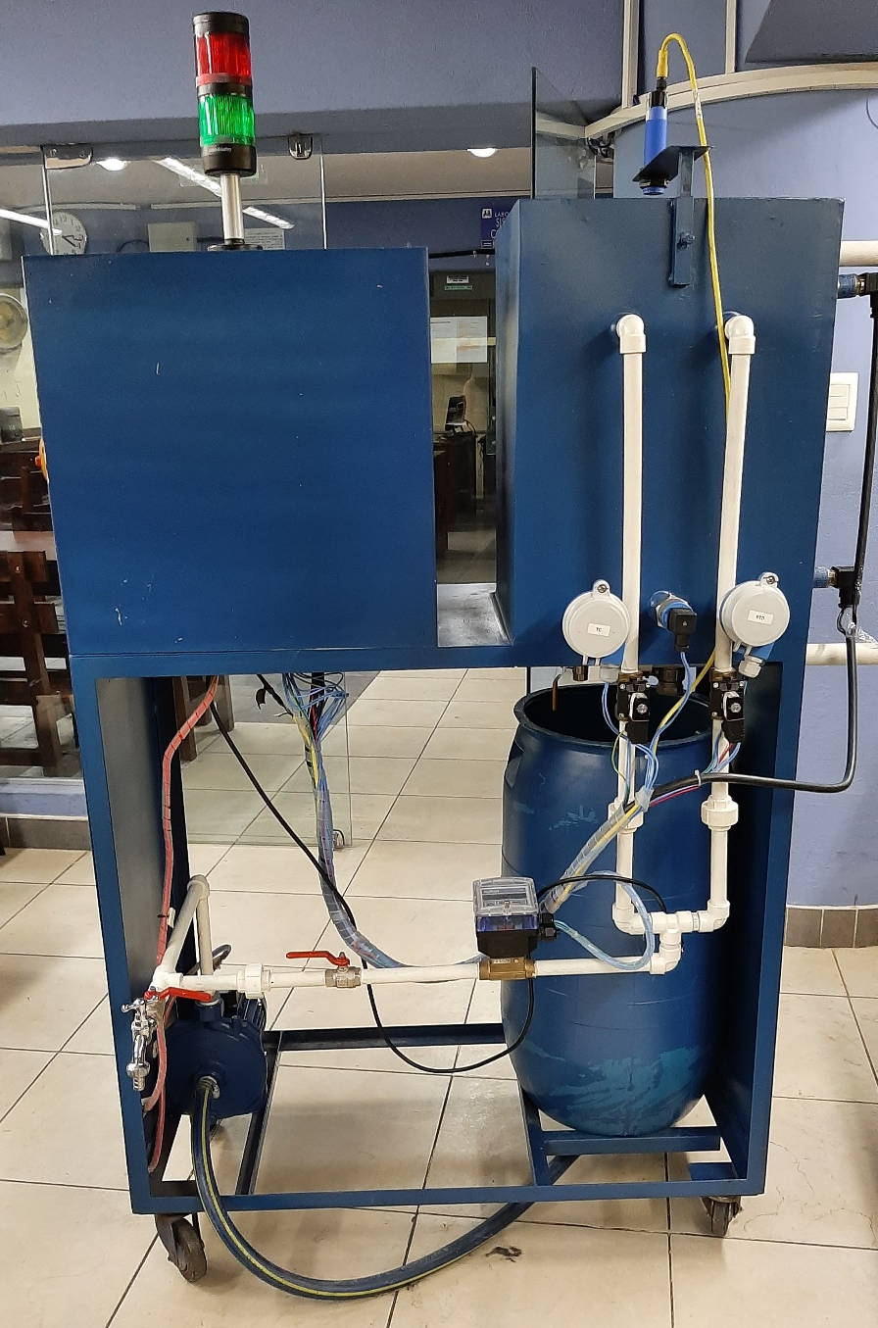
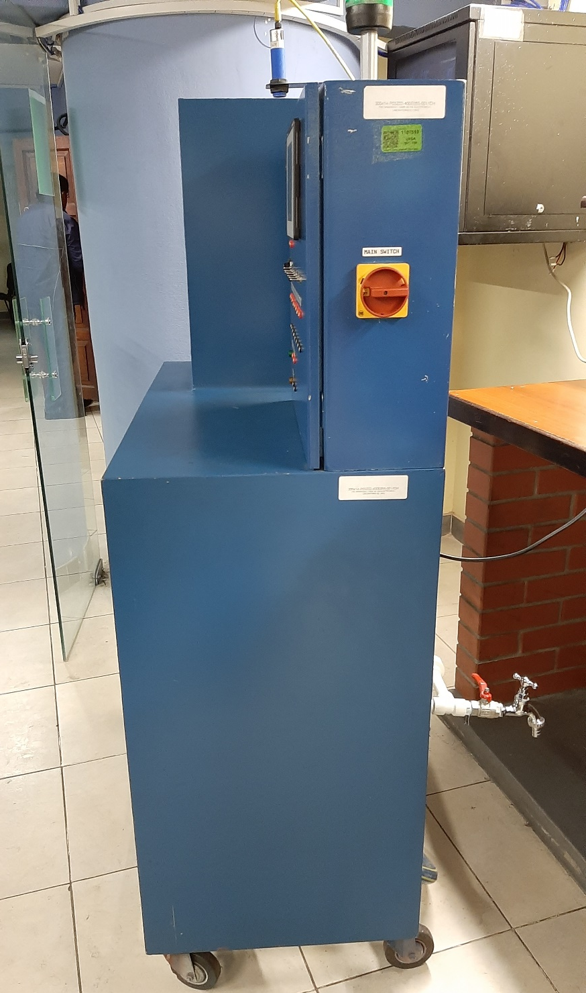
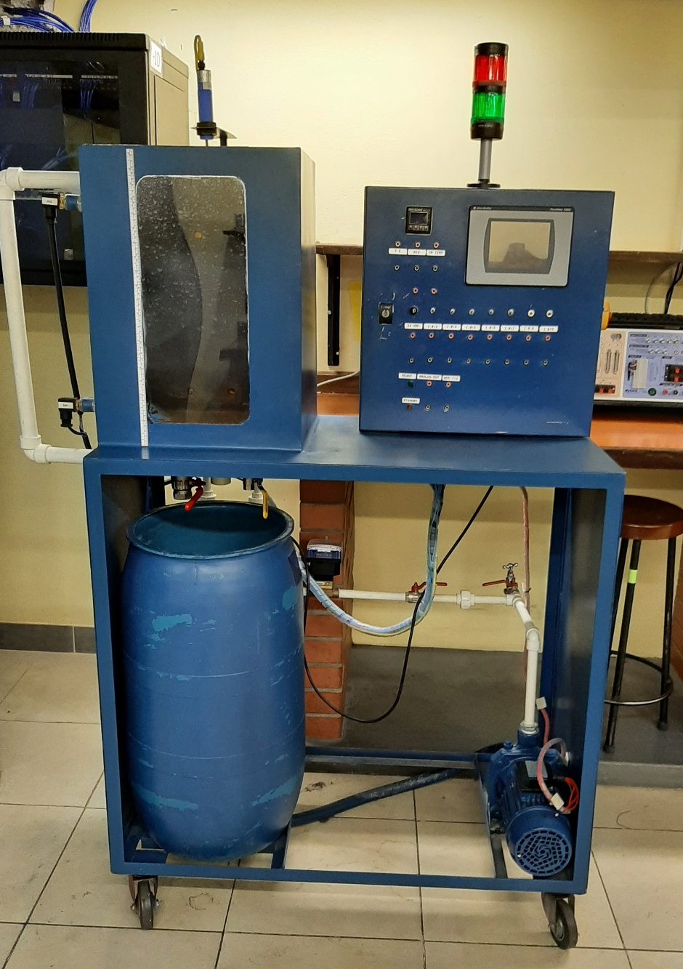
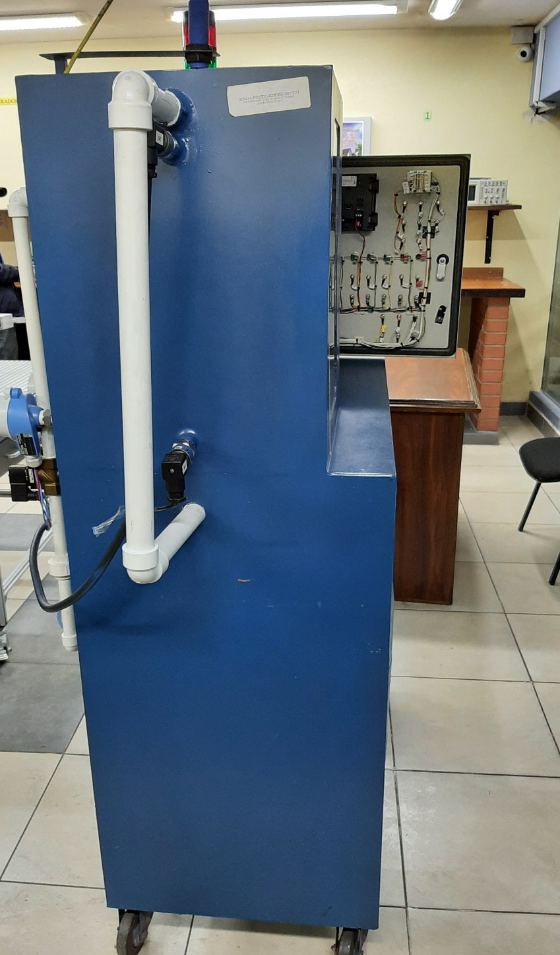
Sistema de nivel de líquido
Este sistema tiene la función de medir el nivel de líquido en un área contenida. Se utiliza para evitar que los niveles de líquido se pongan excesivamente altos o bajos y para mantener un volumen deseado de liquido contenido en el tanque.
En este caso también puede obtenerse información de temperatura y de presión.
Vista posterior
Vista frontal
Vista lateral derecha
Vista lateral izquierda

Slide 8
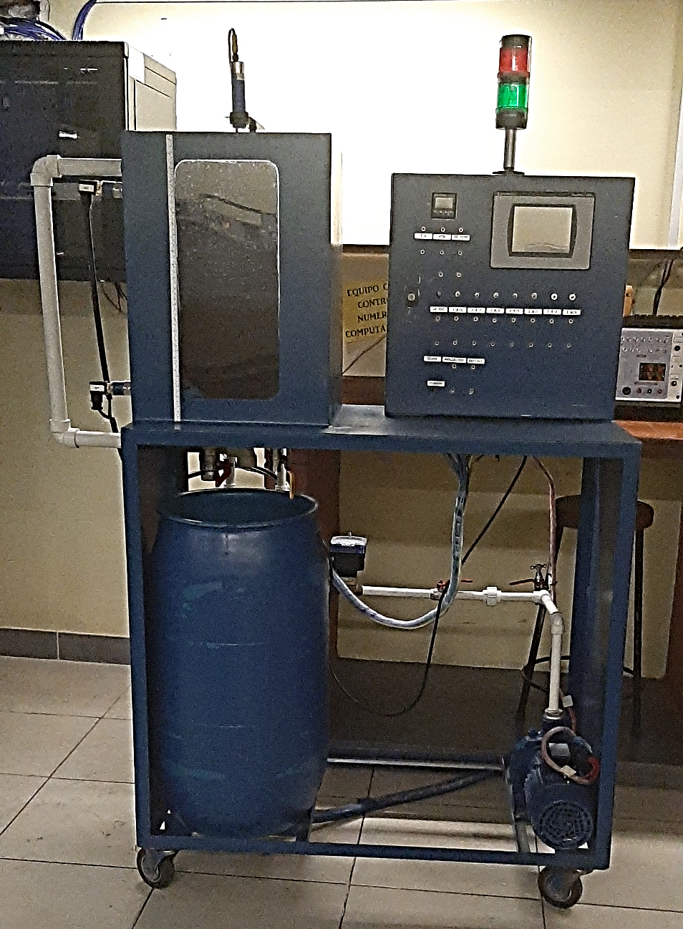
EL SISTEMA DE NIVEL DE LIQUIDO - Elementos
Estructura metálica de color azul (rodante)
Estructura Metálica
Ruedas
Vista frontal del sistema

Slide 9
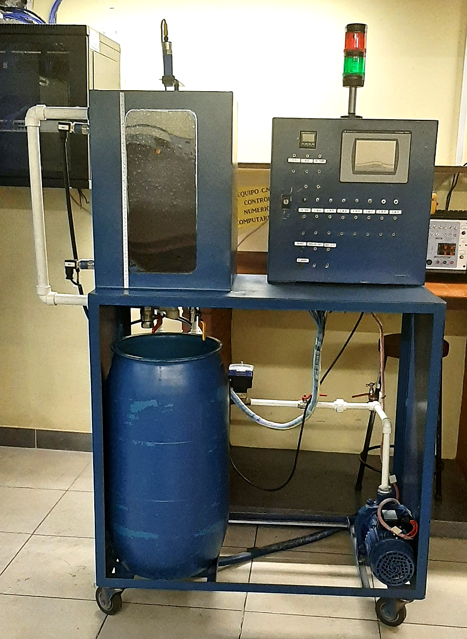
EL SISTEMA DE NIVEL DE LIQUIDO - ELEMENTOS
2 tanques de almacenamiento de agua uno fijo de metal y otro de plástico.
Tanque fijo de metal
(Tanque superior)
Tanque de plástico
(Tanque inferior)
Vista frontal del sistema

Slide 10

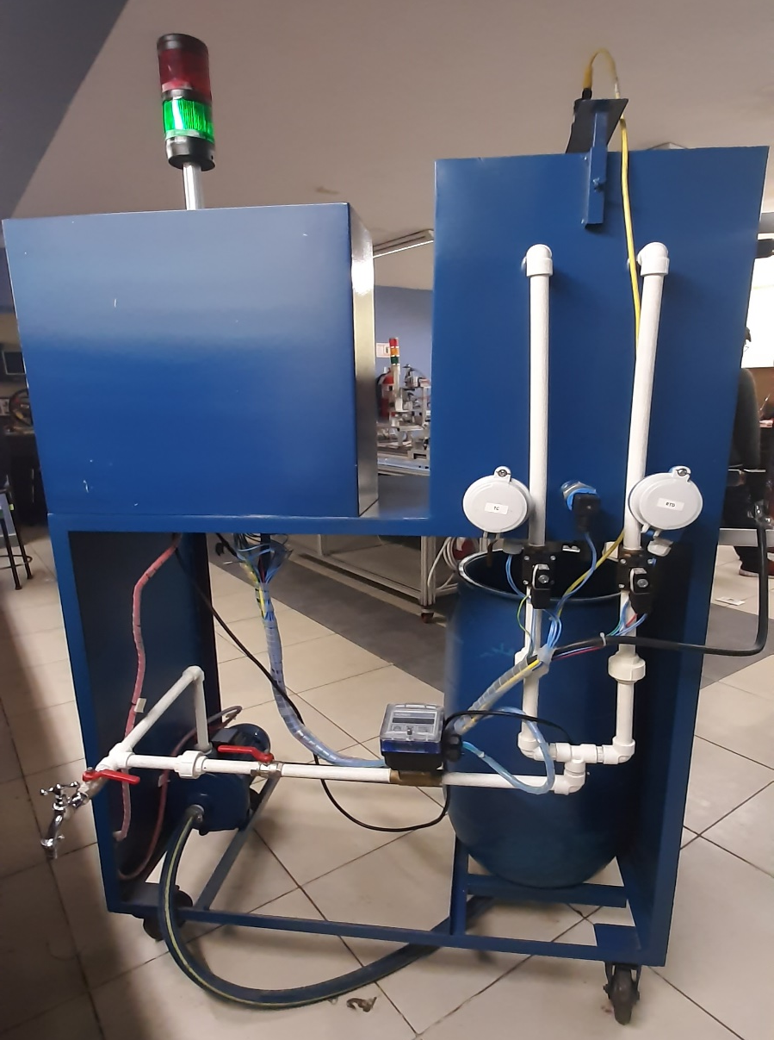
EL SISTEMA DE NIVEL DE LIQUIDO - ELEMENTOS
Tuberías de ½ y ¾ de pulgada
Tubería de ½ pulgada
Tubería de ¾ de pulgada
Vista frontal del sistema
Vista posterior del sistema

Slide 11
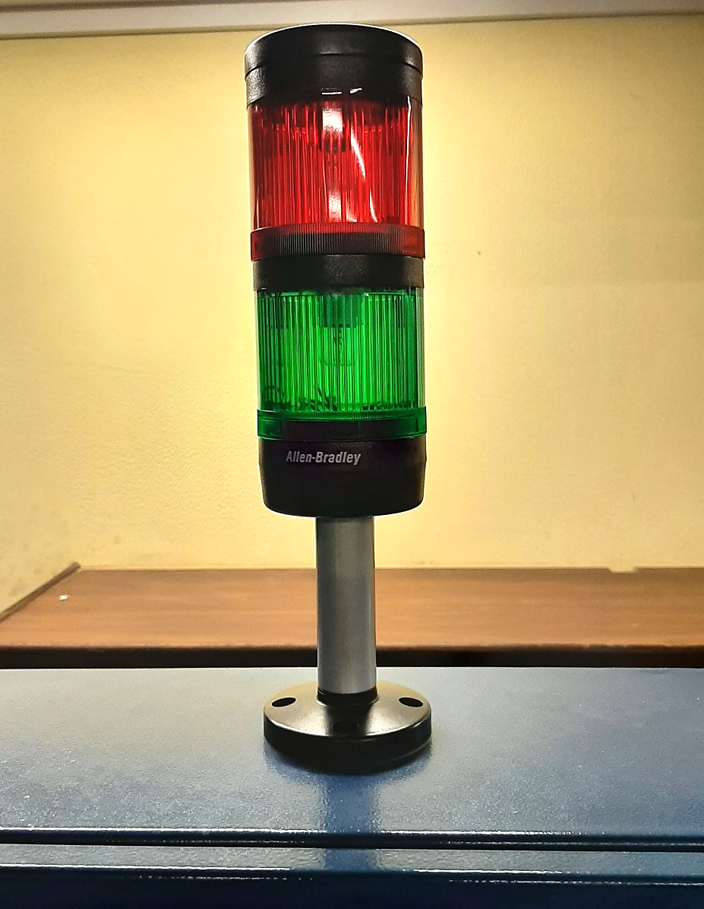
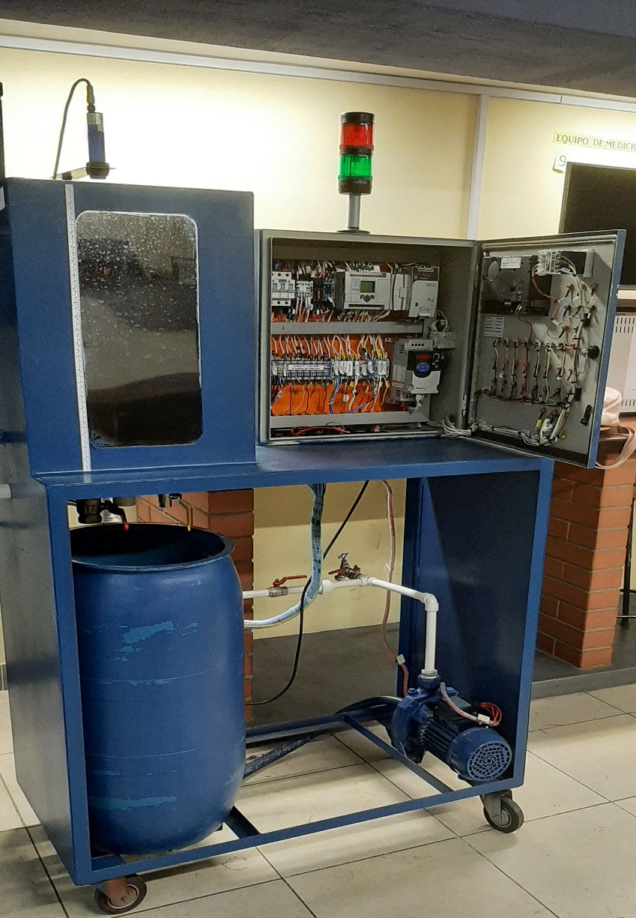
EL SISTEMA DE NIVEL DE LIQUIDO - ELEMENTOS
Baliza Luminosa (Rojo y verde)
Baliza de color Rojo
Baliza de color Verde
Vista frontal del sistema

Slide 12
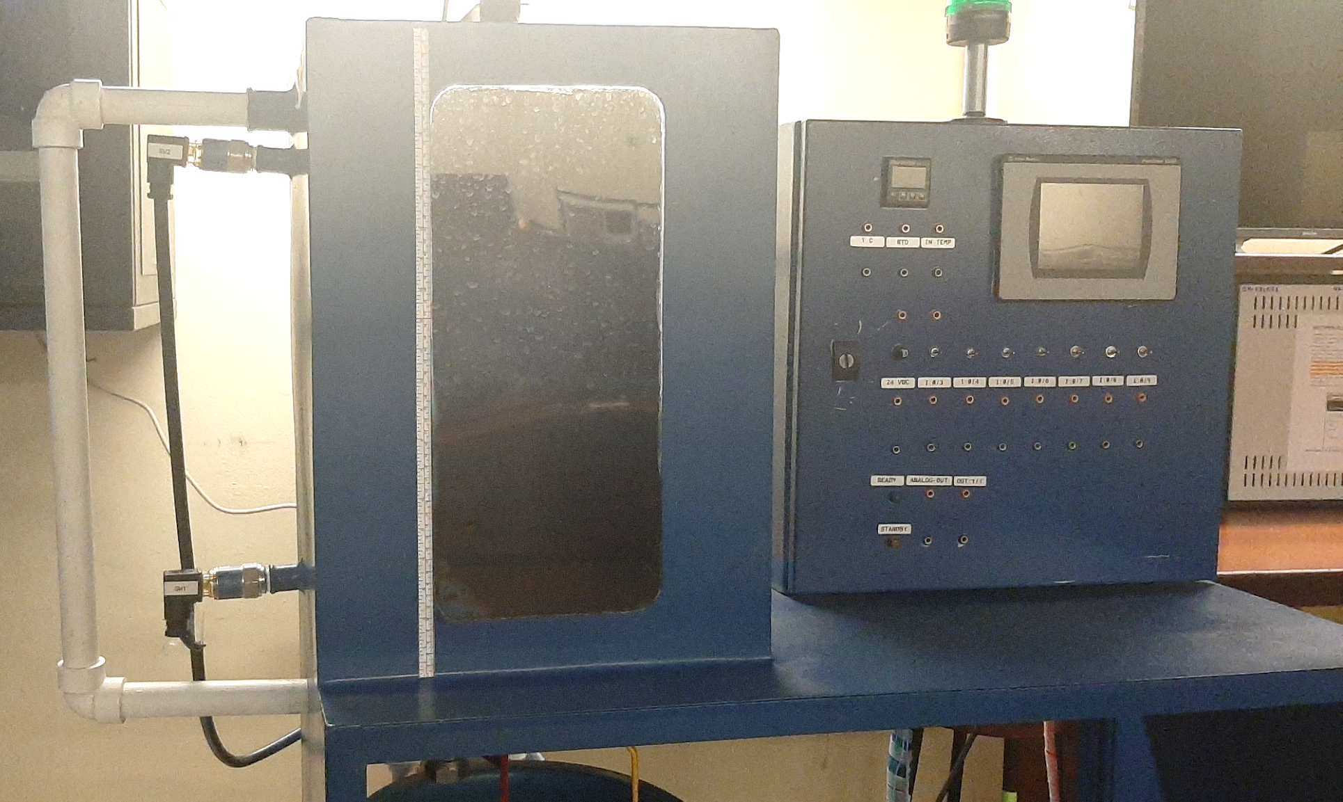
EL SISTEMA DE NIVEL DE LIQUIDO - ELEMENTOS
2 sensores vibratorios
Sensor vibratorio 1
(SW1)
Sensor vibratorio 2
(SW2)
Vista frontal del sistema
Notes:
Sensores vibratorios: Es utilizado para la detección de nivel alto y bajo del líquido en el tanque.

Slide 13
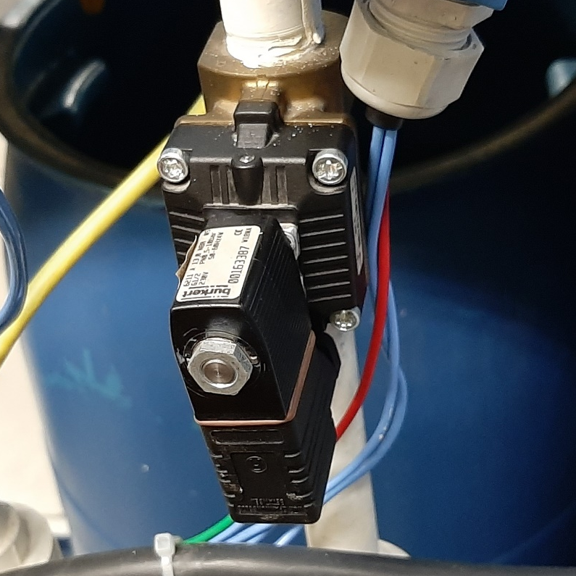

EL SISTEMA DE NIVEL DE LIQUIDO - ELEMENTOS
2 electroválvulas
Electroválvula 2
(KV2)
Electroválvula 1
(KV1)
Vista posterior del sistema
Notes:
Electroválvulas: Permiten el cierre o paso del líquido por la red de cañerías.

Slide 14
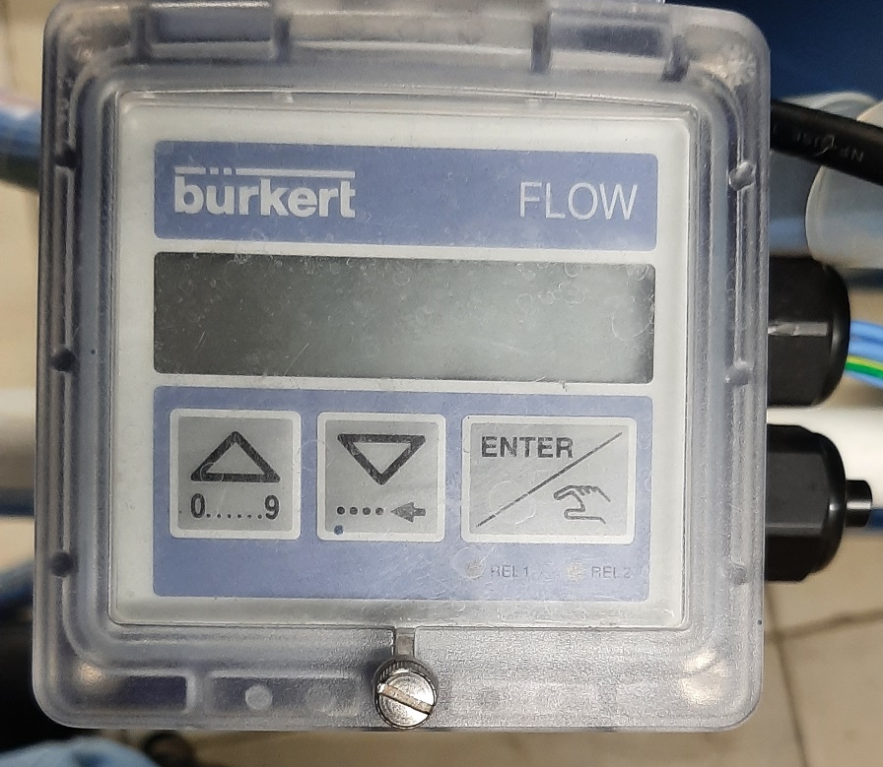

EL SISTEMA DE NIVEL DE LIQUIDO - ELEMENTOS
Flujómetro digital (Dosificador)
Flujómetro digital
(Dosificador)
Vista posterior del sistema
Notes:
Flujómetro (Dosificador): Utilizado para la medición del caudal y volumen del líquido.

Slide 15

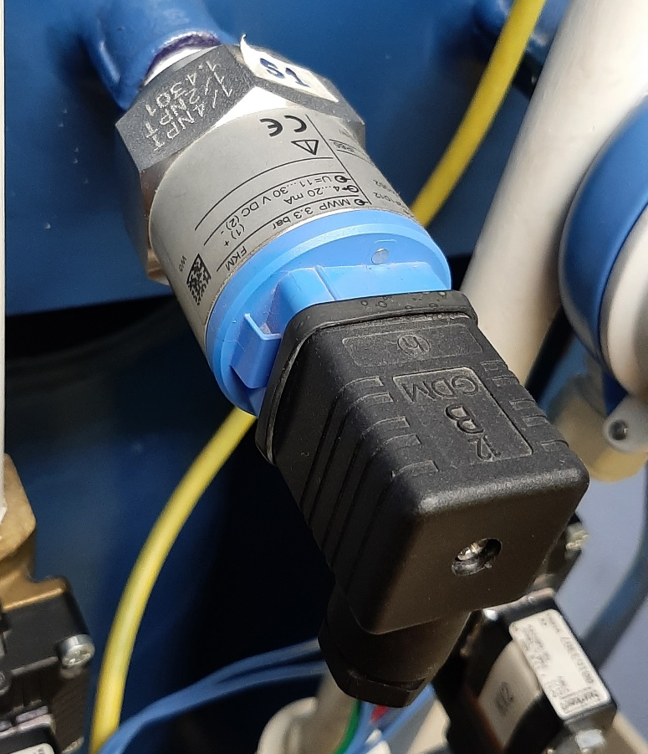
EL SISTEMA DE NIVEL DE LIQUIDO - ELEMENTOS
Sensor de presión
Sensor de presión
Vista posterior del sistema
Notes:
Sensor de presión: Es utilizado para la medición de presión relativa en el tanque y también se puede usar para medir la altura del líquido teniendo como referencia la posición de este sensor.

Slide 16
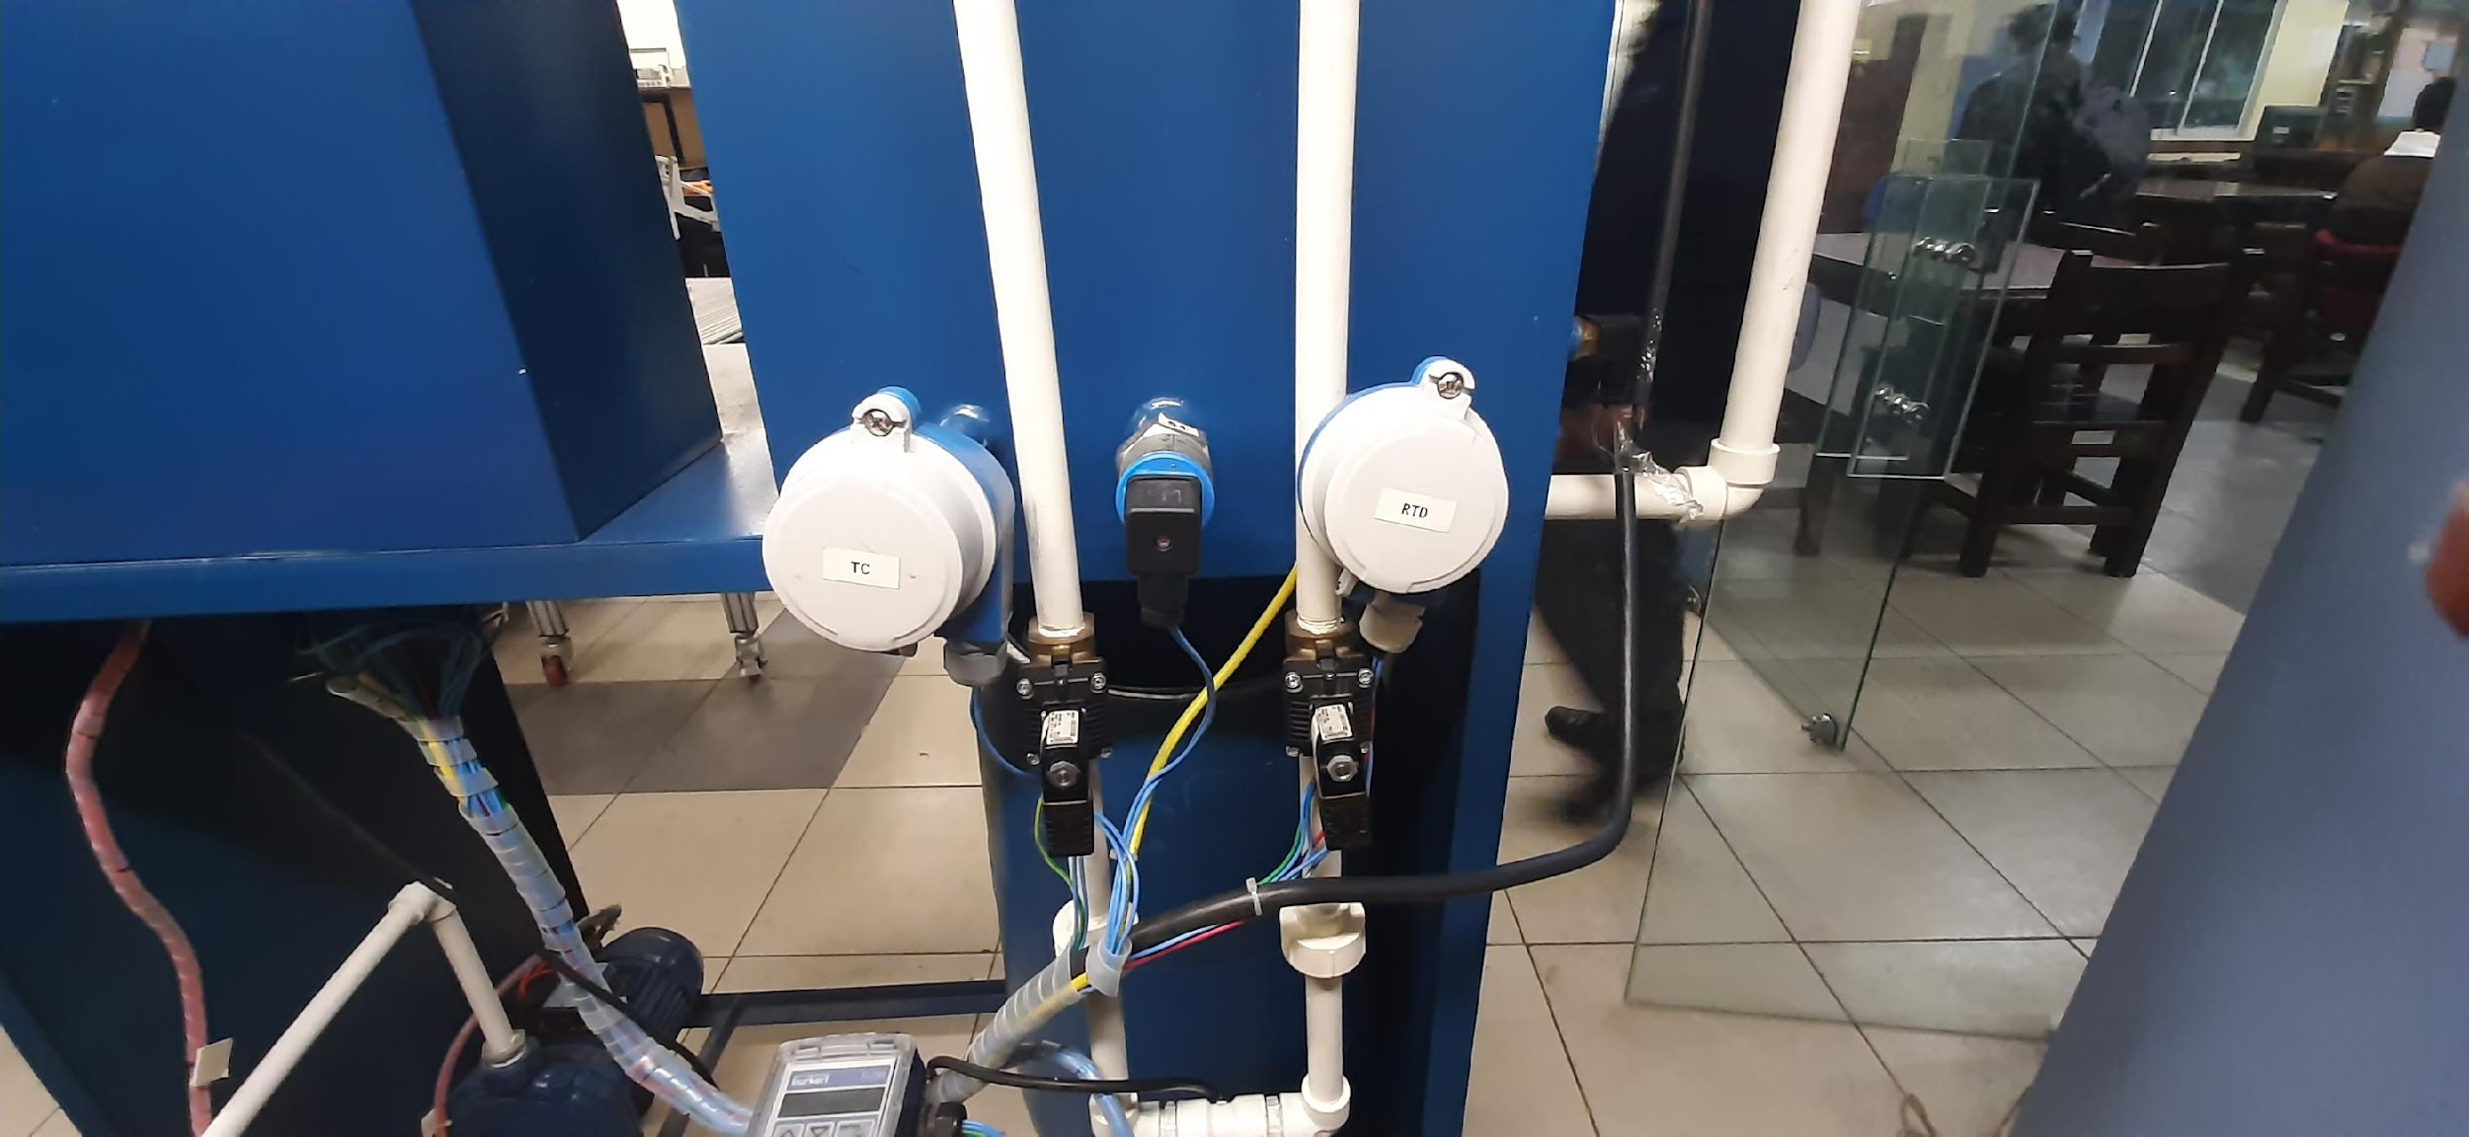
EL SISTEMA DE NIVEL DE LIQUIDO - ELEMENTOS
Sensores de temperatura TC (Termocupla) y RTD (Resistivo)
Sensor de temperatura TC
Sensor de temperatura RTD
Vista posterior del sistema
Notes:
Sensores de temperatura TC/RTD: Están conectados al controlador de temperatura para dar mediciones de la temperatura del líquido.

Slide 17
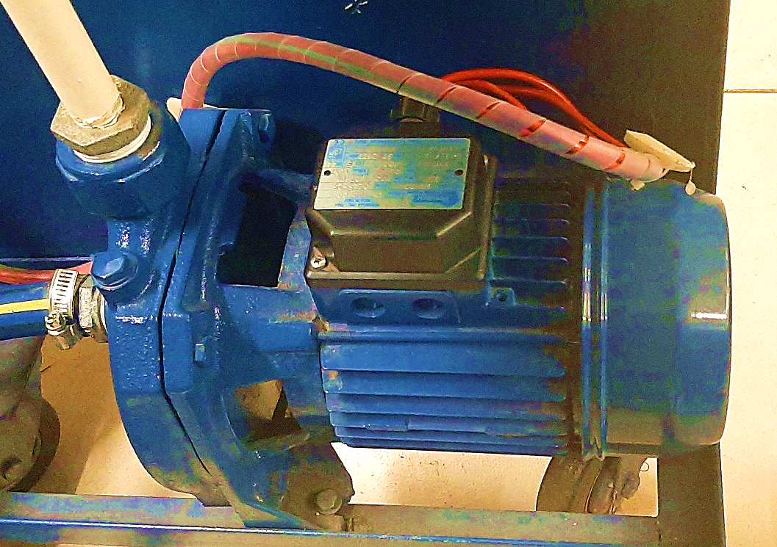
EL SISTEMA DE NIVEL DE LIQUIDO - ELEMENTOS
Motor trifásico y Bomba centrífuga
Bomba centrífuga
Motor trifásico
Vista frontal del sistema
Notes:
El motor trifásico genera energía mecánica rotacional que posteriormente la bomba centrifuga transforma a energía hidráulica.

Slide 18
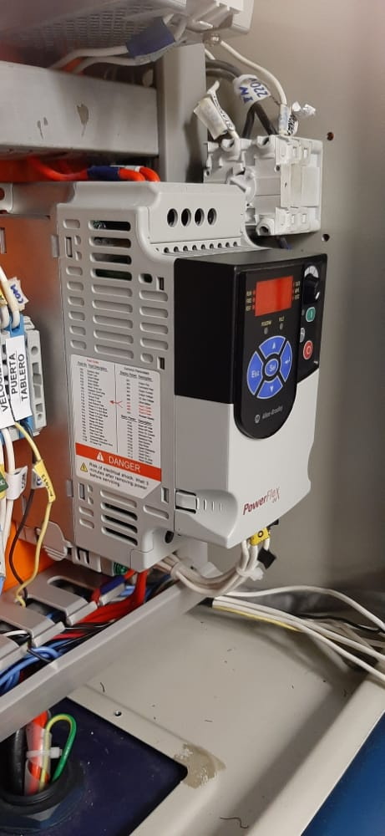

EL SISTEMA DE NIVEL DE LIQUIDO - ELEMENTOS
Variador de frecuencia
Variador de frecuencia
(VFD)
Vista frontal del sistema
Notes:
Variador de frecuencia: Permite regular la velocidad de giro del motor, mediante la variación de frecuencia del mismo, de manera que se pueda bombear el líquido del tanque inferior al superior.

Slide 19
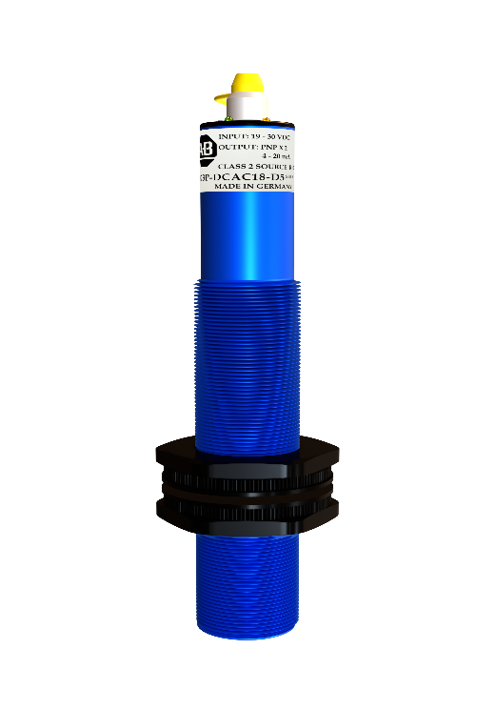
EL SISTEMA DE NIVEL DE LIQUIDO - ELEMENTOS
Sensor de Ultrasonido
Sensor ultrasónico
Vista frontal del sistema
Notes:
Sensor ultrasónico: Es utilizado para la medición de la altura del nivel de líquido del depósito.

Slide 20
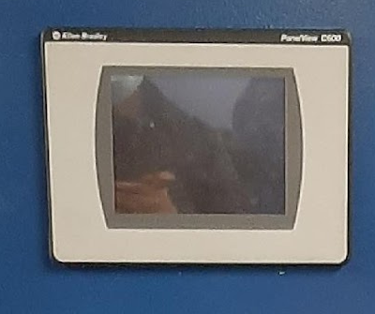

EL SISTEMA DE NIVEL DE LIQUIDO - ELEMENTOS
HMI de 6 pulgadas touch Panelview C600
H M I
Vista frontal
Notes:
HMI: Este dispositivo nos permite la visualización de las medidas, escaladas por el PLC, en la parte frontal del panel de control.

Slide 21
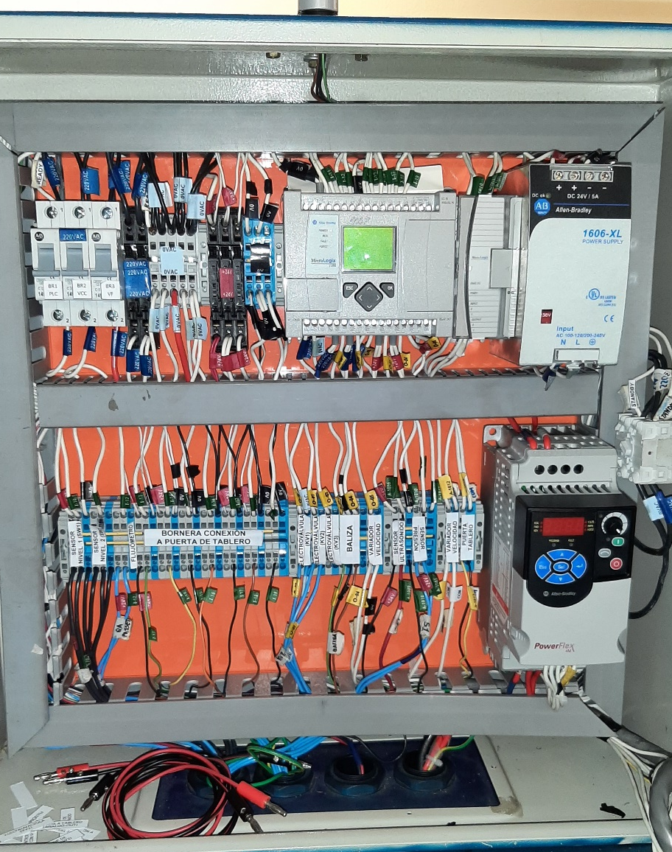
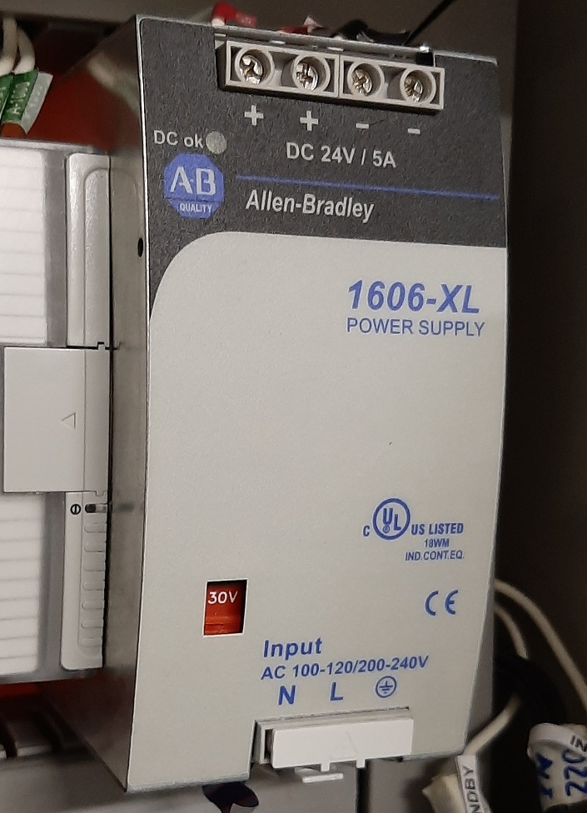
EL SISTEMA DE NIVEL DE LIQUIDO - ELEMENTOS
Fuente de alimentación DC 24V/5A
Fuente de alimentación
Panel de control

Slide 22
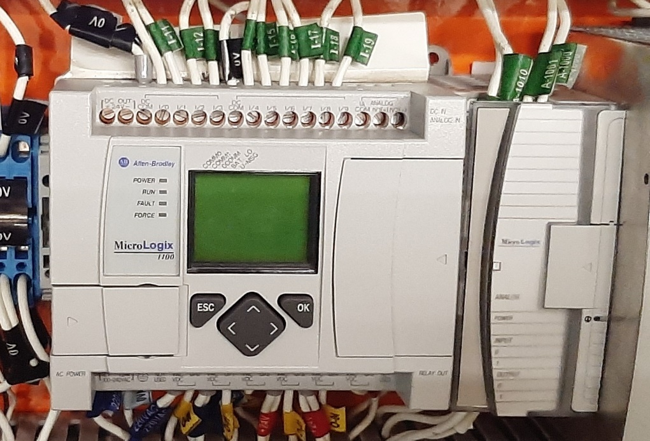
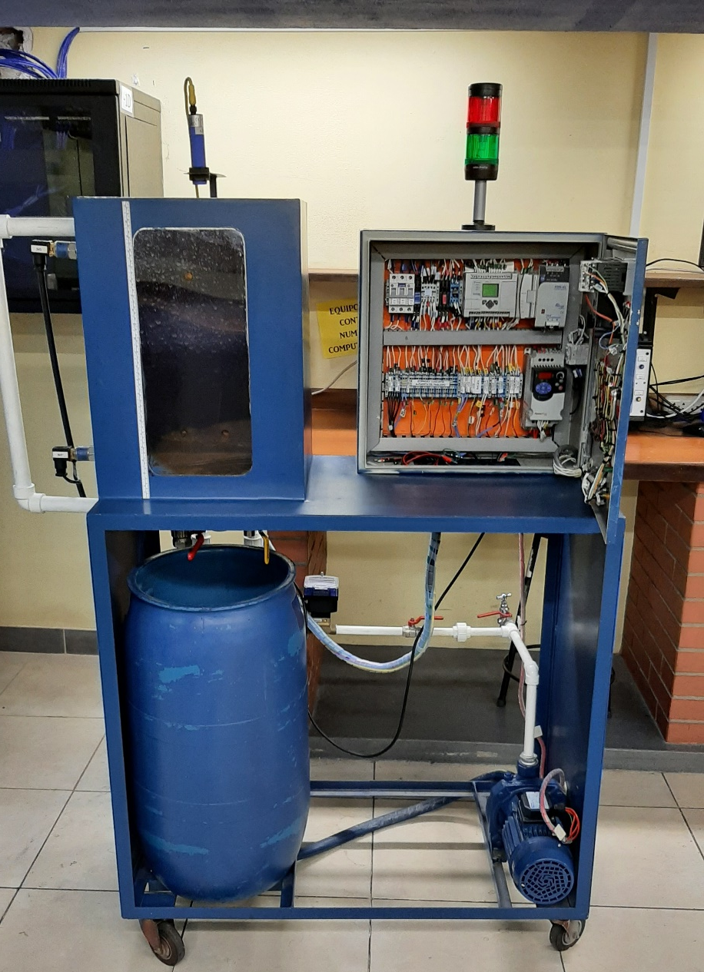
EL SISTEMA DE NIVEL DE LIQUIDO - ELEMENTOS
Controlador Lógico Programable (PLC) y Modulo de expansión 1762 E/S
PLC Micrologix 1100
Módulo de expansión 1762 E/S Analógica
Vista frontal del sistema
Notes:
PLC / Modulo de expansión: Es el controlador del sistema de nivel de líquido, el cual recibe señales de los sensores de nivel para accionar el variador de frecuencia el cual regula la velocidad del motor.

Slide 23
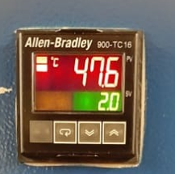

EL SISTEMA DE NIVEL DE LIQUIDO - ELEMENTOS
Controlador de temperatura
Controlador de temperatura Allen Bradley
Vista lateral derecha del sistema
Notes:
Controlador de temperatura: Este controlador es utilizado como un indicador de temperatura, sin aprovechar su capacidad de realizar una acción de control.

Slide 24
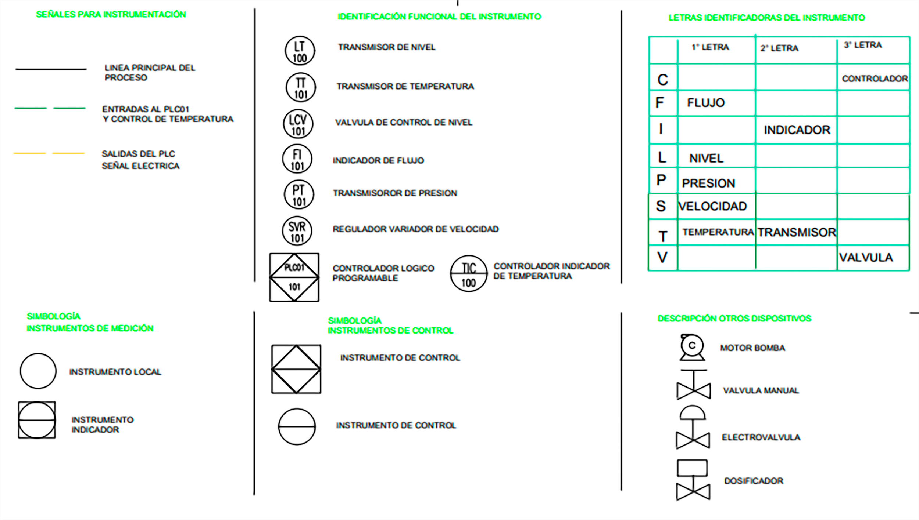
Simbología para la representación del sistema (Norma ISA)
SEÑALES PARA INTRUMENTACIÓN
IDENTIFICACIÓN FUNCIONAL DEL INSTRUMENTO
LETRAS IDENTIFICADORAS DEL INSTRUMENTO
SIMBOLOGIA DE INSTRUMENTOS DE MEDICIÓN
SIMBOLOGIA DE INSTRUMENTOS DE CONTROL
SIMBOLOGIA DE OTROS DISPOSITIVOS

Slide 25
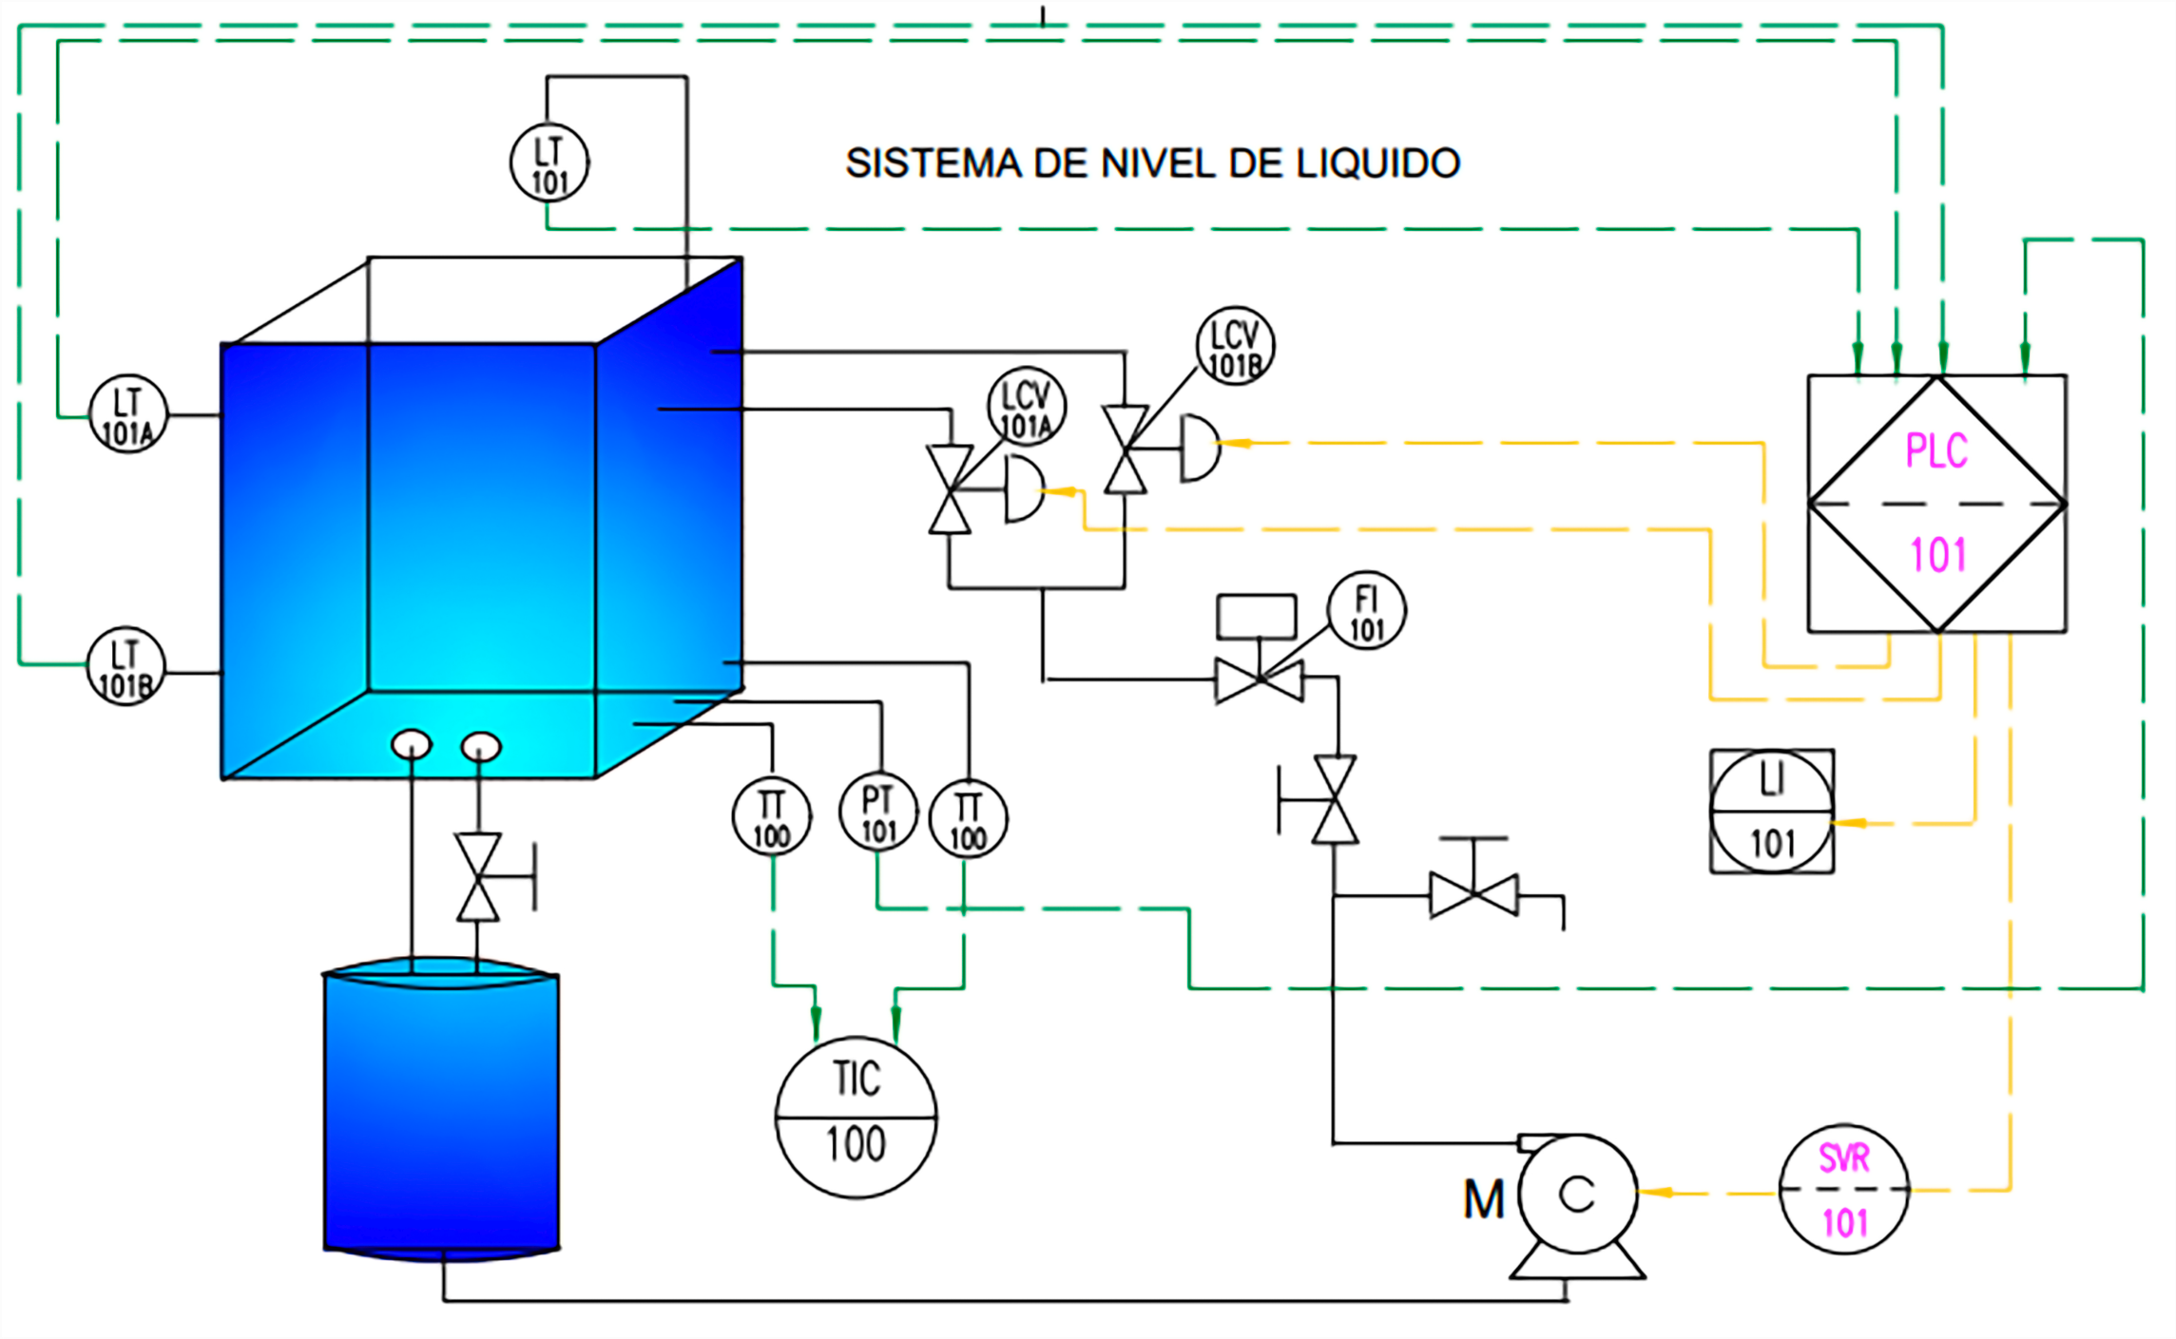
Diagrama P&ID
El diagrama o esquema de tuberías P&ID que especifica el sistema de nivel de líquido donde la simbología, numeración, especificación de líneas, conexiones y lazos de control se realizó en base a la norma ISA.

Slide 26
Esquema eléctrico

Slide 27
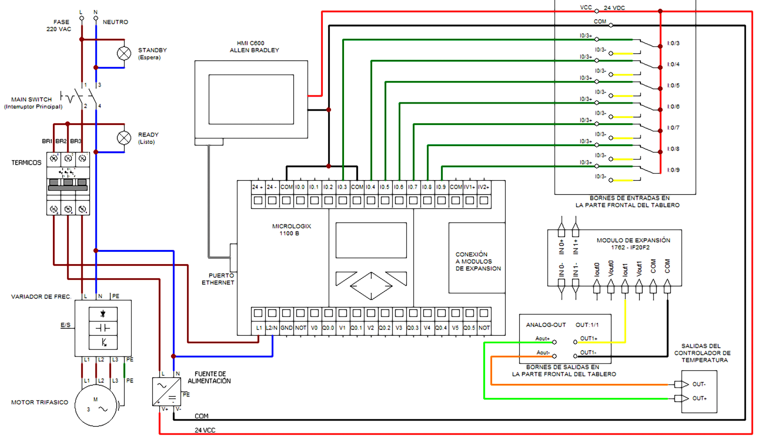
Esquema eléctrico
Notes:
Esquema eléctrico de conexiones al panel frontal

Slide 28
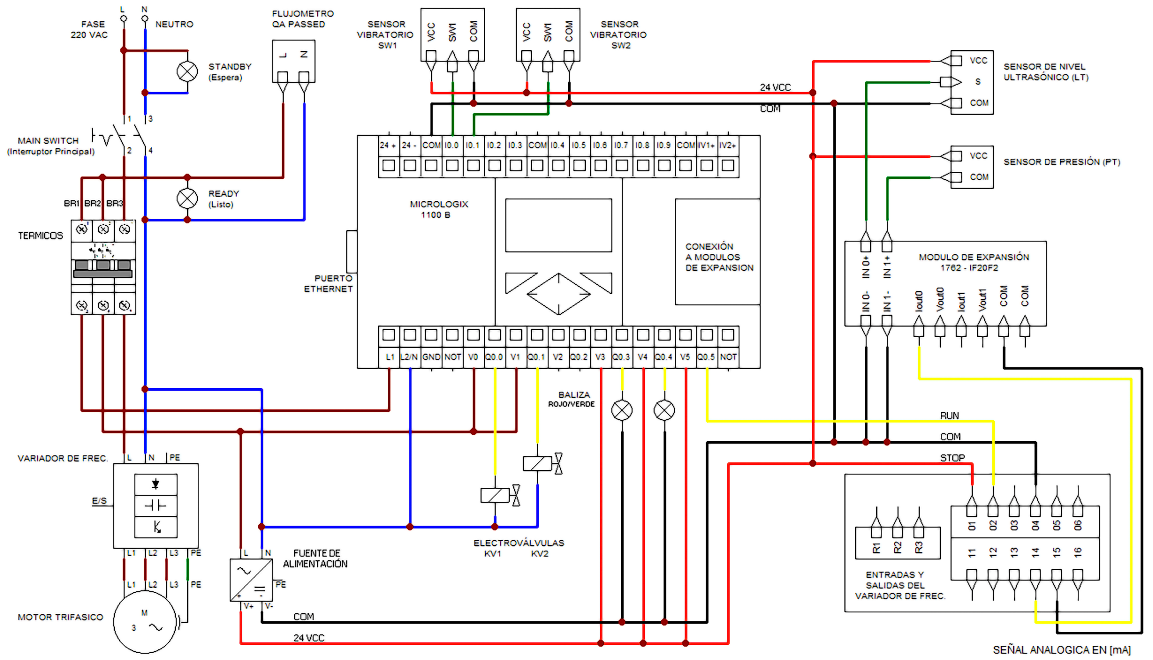
Esquema eléctrico
Bomba
Notes:
Diagrama eléctrico-PLC y sus salidas hacia electroválvulas y baliza; entradas del sensor de ultrasonido, de presión a las entradas al módulo de expansión analógica y la conexión del flujómetro.

Slide 29
Puesta en marcha del sistema

Slide 30
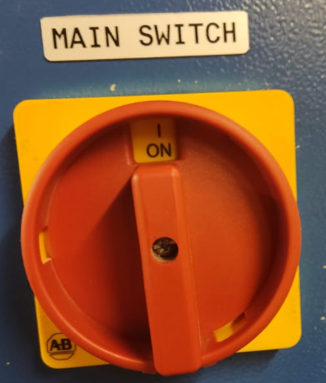
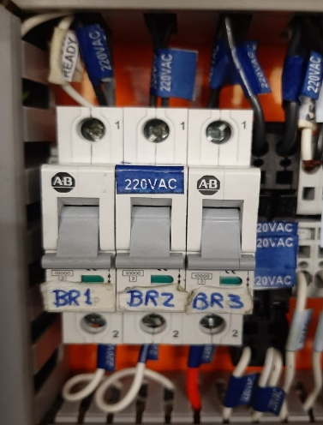
Puesta en marcha del sistema
Para la puesta en funcionamiento y energización del sistema se deben seguir los siguientes pasos:
Energizar al sistema mediante su cable conector a 230 VAC.
Activar el interruptor principal, ubicado en la parte lateral derecha del sistema
Una vez energizado la planta se observa que tanto el dosificador como el controlador de temperatura están ya activos. Sin embargo, para completar con la puesta en funcionamiento y energización de la planta se debe activar los tres térmicos ubicados dentro del panel de control donde:
BR1: Térmico encargado de la energización y activación del PLC
BR2: Térmico encargado de la energización de la fuente de alimentación y de los sensores que dependan de esta.
BR3: Térmico encargado de la energización del variador de frecuencia.
Interruptor principal de la planta
(ubicado en la parte lateral derecha del sistema)
BR1
BR2
BR3
Térmicos de activación del sistema
(ubicados dentro del panel de control)

Slide 31
INSTRUMENTACIÓN

Slide 32
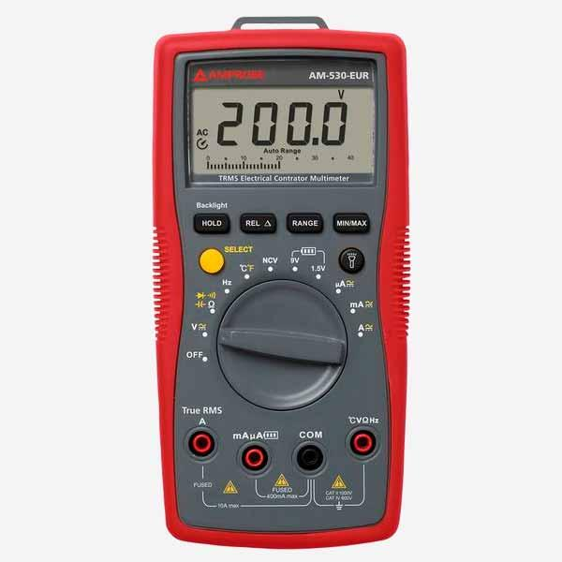
Multímetro Digital
En escencia un multímetro digital nos permite medir variables de índole eléctrico como ser, diferencia de potencial, amperaje, resistencia, continuidad eléctrica entre dos contactos, entre otras medidas adicionales.
Se suelen encontrar en distintas categorías, yendo desde la CAT-I a la CAT-IV en orden ascendente según su voltaje de trabajo y voltaje pico soportado.
Para el uso específico que se detallará a continuación, un multímetro de cualquier categoría cuyo rango superior de trabajo sea mayor a los 230 V y su rango inferior de trabajo sea de 0 V.

Slide 33
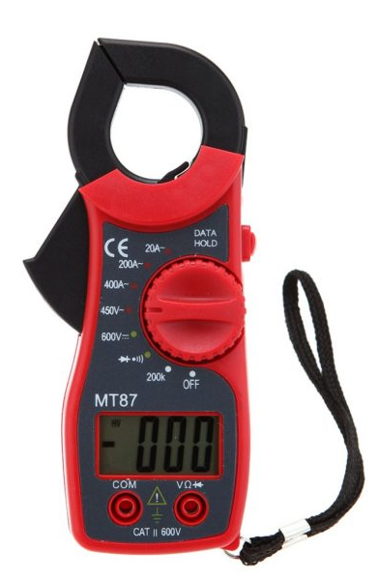
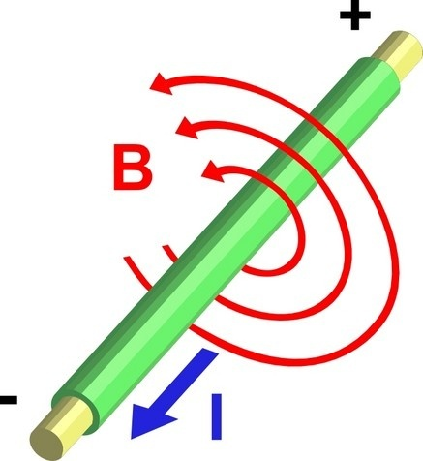
Pinza Amperimétrica
Es un tipo especial de amperímetro que nos permite evitar la conexión en serie en un circuito con un amperímetro tradicional.
Su principio de funcionamiento se basa en la generación de campo magnético a través de la corriente en un conductor; la Cuarta Ley de Maxwell o Ley de Ampere-Maxwell, que establece:
Su uso es idóneo para circuitos donde se requiera medir una corriente alta, la manera de medir la corriente con este instrumento es rodeando el conductor en el cual se quiera medir la corriente por la pinza amperimétrica.
“Una corriente eléctrica y un campo eléctrico variable son fuentes de un campo magnético.”
Donde:
I = Corriente
B = Campo magnético
Pinza Amperimétrica

Slide 34
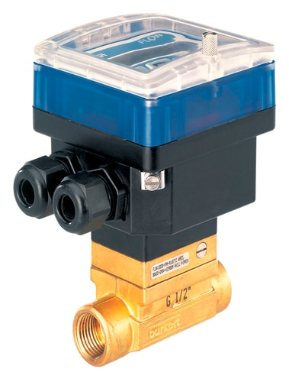
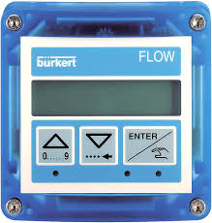
Dosificador Burkert 8035
Para la obtención de la función de transferencia se usó la función de visualización del dosificador, que nos permite ver la medición del caudal y volumen de líquido.
Posteriormente se caracteriza de manera mas completa dicho componente del sistema, donde se ahondará en detalles como su funcionamiento y sus modos.
Vista frontal del panel del Dosificador
Vista lateral derecha de 45°
Usos de cada instrumento de medida
Para los sensores de Presión y Ultrasonido se midió la corriente, mientras que para el dosificador, TC y RTD se midió la tensión y para finalizar se midió la resistencia del motor.
También, gracias a una pinza amperimétrica se midió la corriente suministrada al motor y se la comparo con la medida dada por el variador de frecuencia.
El dosificador fue utilizado únicamente como instrumento de medición de caudal y volumen de liquido, como se señaló anteriormente.

Slide 35
TRANSDUCTORES

Slide 36
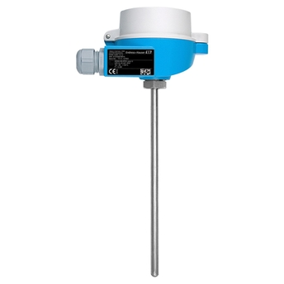
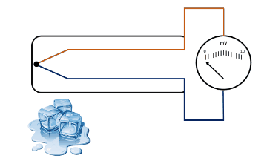
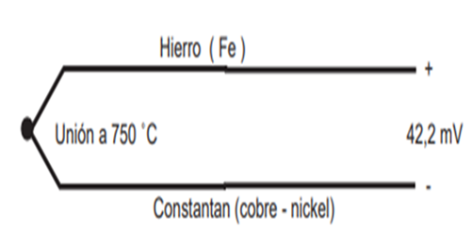
SENSOR DE TEMPERATURA TC
Principio de funcionamiento
Una termocupla se fabrica con dos alambres de distintos materiales unidos en un extremo. Al aplicar temperatura en la unión de los metales se genera un voltaje muy pequeño del orden de los milivolts.
Características TC12
Rango de aplicación universal
Tipo: Hierro Constantán J
Rango de temperatura: -40°C a 750°C
Integración del transmisor de cabezal: si (4…20 mA)
Hierro (Fe)
Constantán (Cobre y Níquel)
Termocupla tipo J
Funcionamiento del sensor de temperatura TC
Sensor de temperatura TC12
Notes:
En la presente transparencia se pretende conocer el funcionamiento del sensor y conocer las características mas relevantes.

Slide 37
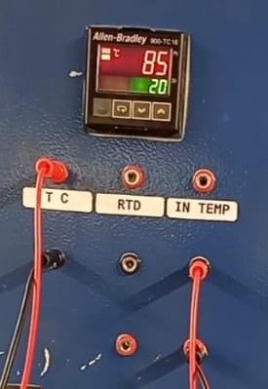
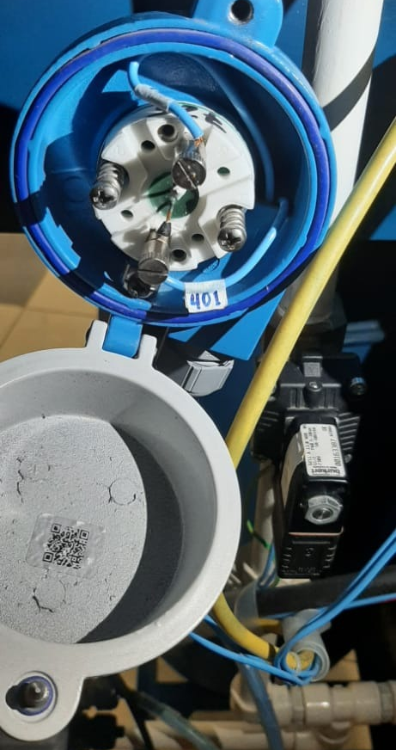
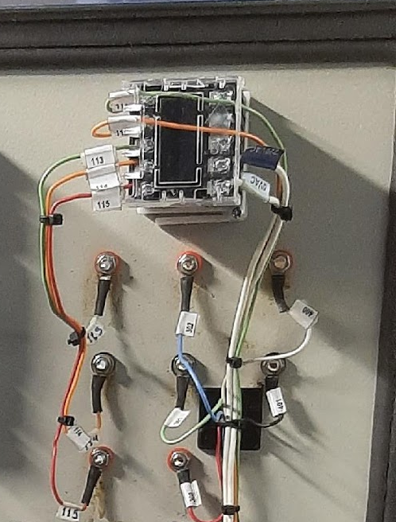
Conexiones del sensor de temperatura TC al Controlador de Temperatura
Nodo blanco
400
Nodo negro
Hierro (Fe)
Nodo blanco
400
Nodo negro
401
Nodo blanco
400
Constantán (Cobre y Níquel)
Nodo blanco
Nodo negro
401
Termocupla tipo J
Nodo negro
401
Sensor TC12
Panel frontal
Parte posterior del panel frontal
Notes:
Los números son los identificadores de los cables

Slide 38
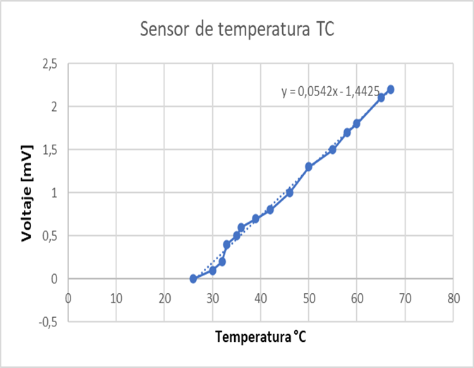
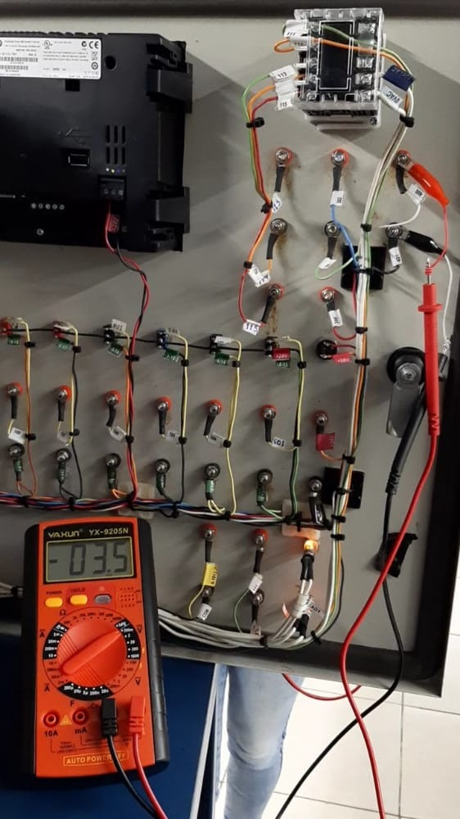
Pruebas de laboratorio para el sensor TC12
SENSOR DE TEMPERATURA TC
T [°C] | V [mV]
26 | 0
30 | 0,1
32 | 0,2
33 | 0,4
35 | 0,5
36 | 0,6
39 | 0,7
42 | 0,8
46 | 1
50 | 1,3
55 | 1,5
58 | 1,7
60 | 1,8
65 | 2,1
67 | 2,2
Nodo blanco (-)
400
Nodo negro (+)
401
Se midió con la ayuda de un multímetro la variación de la tensión en las salidas del sensor y con la ayuda de un encendedor para llegar a más altas temperaturas
En la grafica podemos observar la relación existente entre la temperatura medida y el voltaje que envía el sensor.
Notes:
Para realizar las respectivas pruebas sobre el sensor, fue necesario tomar en cuenta las siguientes consideraciones básicas:
Entender el funcionamiento del sensor de temperatura TC.
Las conexiones del sensor en el sistema.
En la transparencia se pretende mostrar la linealidad del sensor

Slide 39
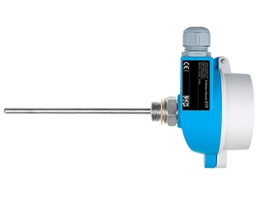
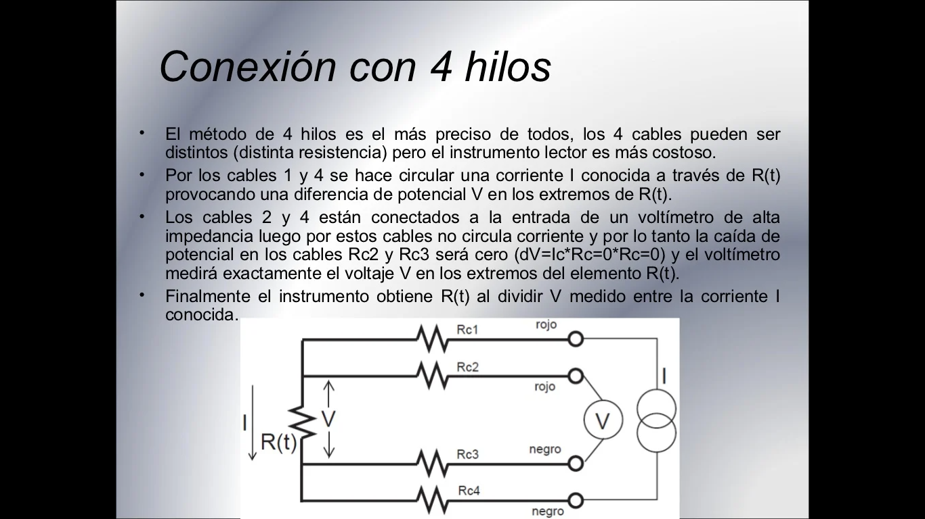
SENSOR DE TEMPERATURA RTD
Principio de funcionamiento
Los RTD son sensores de temperatura resistivos. En ellos se aprovecha el efecto que tiene la temperatura en la conducción de los electrones para que, ante un aumento de temperatura, haya un aumento de la resistencia eléctrica.
Características OMNIGRAD T TST487:
Resistencia de platino, 1 x Pt100 (100 Ω°C)
Conexión a cuatro hilos
Temperatura de trabajo: -50°C a +300°C
Por este sensor se debe hacer pasar una cierta corriente I por el elemento sensor de modo de poder medir su resistencia. Esta corriente I la suministra el controlador de temperatura.
blanco
Sensor de temperatura RTD
blanco
Conexión a cuatro hilos

Slide 40
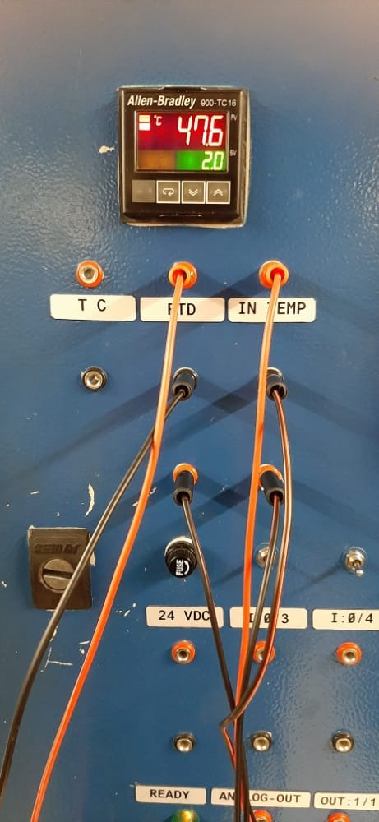
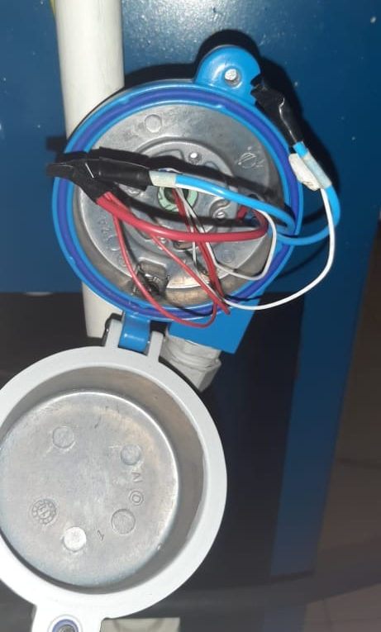
Conexiones del sensor de temperatura RTD al Controlador de Temperatura
Cable rojo
302
Cable rojo
302
Cable blanco
301
Cable rojo
302
Cable blanco
300
Cable blanco
301
blanco
Nodo blanco
301
blanco
Cable blanco
300
Nodo blanco
300
Parte frontal
Parte posterior del panel frontal
Sensor de temperatura RTD
Notes:
Se puede observar las conexiones realizadas en el sistema al controlador de temperatura.

Slide 41
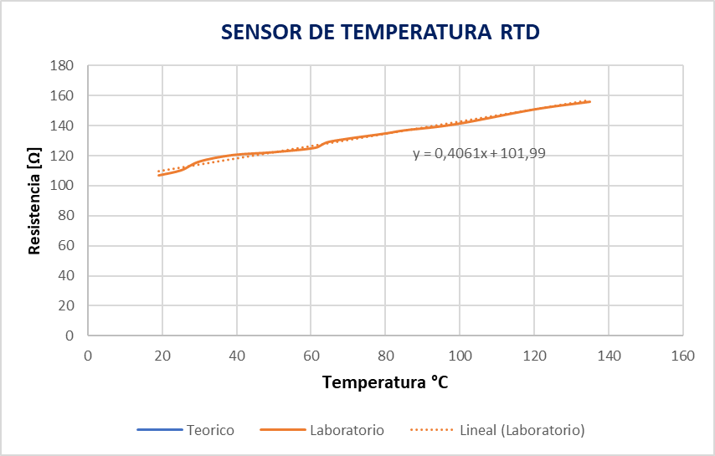
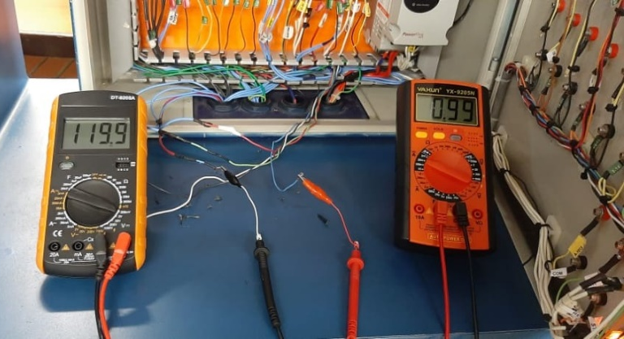
Pruebas de laboratorio del sensor de temperatura RTD
Se midió con la ayuda de dos multímetros una para la variación de la tensión en las salidas del sensor y la otra para medir la corriente que proporciona el controlador de temperatura. Una vez obtenido el valor del voltaje y la corriente por la ley de Ohm se pudo hallar la variación de la resistencia. También se utilizó un encendedor para llegar a más altas temperaturas.
TEMPERATURA RTD
T [°C] | V m[V] | I mA | R [Ω]
19 | 107 | 1 | 107
25 | 110,4 | 1 | 110,4
30 | 118,3 | 1 | 118,3
39 | 121,6 | 1 | 121,6
50 | 122,5 | 1 | 122,5
61 | 125,4 | 1 | 125,4
65 | 129,5 | 1 | 129,5
80 | 135 | 1 | 135
85 | 137 | 1 | 137
99 | 141,2 | 1 | 141,2
120 | 151 | 1 | 151
135 | 156,1 | 1 | 156,1
Cable rojo
302
Salida de Voltaje
Cable blanco
301
Lectura del voltaje
En la grafica podemos observar la relación existente entre la temperatura medida y la resistencia la cual fue hallado por la ley de ohm teniendo ya las medidas de voltaje y corriente.
Lectura de la corriente que proporciona el controlador de temperatura
Parte frontal
Lectura del multímetro de voltaje y corriente
Notes:
Para realizar las respectivas pruebas sobre el sensor, fue necesario tomar en cuenta las siguientes consideraciones básicas:
Entender el funcionamiento del sensor de temperatura RTD.
Las conexiones del sensor en el sistema.

Slide 42
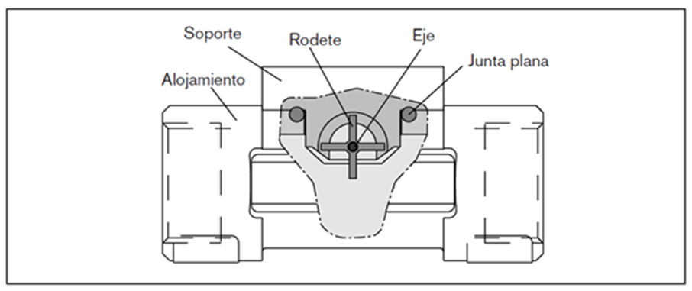

DOSIFICADOR
Principio de funcionamiento
El dosificador Burkert 8035 cumple la función de controlar y medir el volumen de líquido proporcionado al sistema, además nos brinda información del caudal de líquido que pasa a través de las tuberías. Todo esto gracias a un rodete que gira en proporción al fluido que pasa por la tubería.
Características BURKERT 8035:
Alimentación de 115/230 VCA
Viscosidad máxima 300 cSt
Presión máxima de fluido PN10
Temperatura máxima del medio 60 ºC

Slide 43
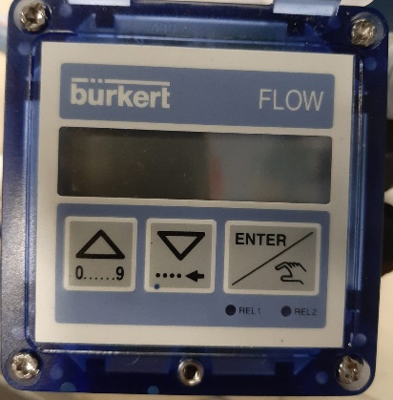
Panel del dosificador
Desplazamiento por los menús o incremento de un valor
Validación del menú o el parámetro elegido
Estados de los relés 1 y 2
Desplazamiento por los menús o selección de un digito para modificarlo
Notes:
Con el panel del dosificador…………..

Slide 44



Modos de funcionamiento
c) Modo de configuración de parámetros
Modo de visualización
Es el modo que viene por defecto al encender el equipo, se puede ver el volumen dosificado, el caudal en las unidades seleccionadas y una cuenta hacia atrás de un volumen configurado.
b) Modo de pruebas
Sirve para comprobar el funcionamiento de los componentes del dosificador.

Slide 45
Pruebas de laboratorio del dosificador
Caudal (L/s) | Voltaje (V)
0,118 | 99,7
0,143 | 103,2
0,18 | 110,7
0,198 | 116,7
0,22 | 120,7
0,252 | 130,5
0,29 | 140,2
0,322 | 149,8
0,352 | 160,3
0,383 | 170,2
0,42 | 180,2
Con esta gráfica podemos observar la relación del caudal y el voltaje en laboratorio.
Notes:
Para realizar las respectivas pruebas con el dosificador, se utilizó el variador de frecuencia para así tener una relación lineal entre el caudal y el voltaje proporcionado del variador de frecuencia a la bomba de agua.

Slide 46

SENSOR DE ULTRASONIDO
Principio de funcionamiento
Un sensor ultrasónico es un dispositivo electrónico que mide la distancia de un objeto objetivo mediante la emisión de ondas de sonido ultrasónicas y convierte el sonido reflejado en una señal eléctrica.
Variable Medida = Intensidad de corriente en mA

Slide 47



Características del Sensor Ultrasónico 73P-DCAC1S-D5-ALLEN-BRADLEY
Logo de la industria
Logo de la industria
Configuración de la salida
Fuente de alimentación de clase 2
Número de catálogo
País de fabricación
Información básica en la etiqueta del sensor ultrasónico
Puntos de ajuste P1 y P2
PINES
Alineación/Eco
Botón de configuración
Sensor ultrasónico
Vista tridimensional
Vista superior

Slide 48

Conexión del Sensor de Ultrasonido al PLC

Slide 49

Pruebas en laboratorio del Sensor Ultrasonico
Corriente [mA] | Altura [cm]
3,8 | 0
5,4 | 5
7,3 | 10
9,2 | 15
11,1 | 20
13,3 | 25
15,4 | 30
17,3 | 35
17,9 | 36,5
Con la ayuda del multímetro se realizó la lectura de corriente analógica proporcionada por el sensor en función a la altura del nivel de líquido del depósito, obteniéndose lo siguiente:
Notes:
Para realizar las respectivas pruebas sobre el sensor, fue necesario tomar en cuenta las siguientes consideraciones básicas:
Entender el funcionamiento del sensor ultrasónico.
Las conexiones del sensor en el sistema.
Aprender a calibrar el sensor ultrasónico.
Aprender a programar el sensor

Slide 50

SENSOR VIBRATORIO
Principio de funcionamiento
A través de membranas estimuladas por voltaje, se induce una compresión que hace que la horquilla vibre, y genere una carga eléctrica en función de su frecuencia de resonancia, que al sumergir la horquilla se altera, lo que cambia la carga producida. El sensor es capaz de detectar fluidos o sólidos granulados con densidad relativa mayor a 0.7.
Carteristas Endress+Hauser Liquiphant FTL20-0024 DC-PNP
El sensor es capaz de detectar fluidos o sólidos granulados con densidad relativa mayor a 0.7.
No se requiere calibración.
Voltaje de trabajo amplio, de 10 a 35V.
Alta fiabilidad.
Medición independiente de las propiedades del material, exceptuando la densidad.

Slide 51


Conexiones de los Sensores Vibratorios al PLC
Se instalan 2 sensores vibratorios que permiten tener tanto una posible protección de vaciado como de rebalse del tanque superior. Ambos se conectan con un conector solenoide que permite una fácil transmisión de la señal de salida al PLC Micrologix 1100.
Conexión del sensor al cable solenoide
Conexión de SW1 y SW2 al PLC en sus entradas I0.0 e I0.1 respectivamente.

Slide 52

Pruebas en laboratorio del Sensor Vibratorio
Se realizó la medición de voltaje a la salida del sensor, que teóricamente nos debería dar 24V DC cuando el valor del switch sea ‘1’ y 0 V DC cuando sea ‘0’.
Se pudo observar que existe una variación, ya que el ‘1’ lógico tuvo un voltaje de 22.1 VDC.

Slide 53

Pruebas en laboratorio del Sensor Vibratorio(cont.)
Mediante la lectura de las entradas I0.0 e I0.1 se controla la baliza del sistema en 3 niveles:
Verde: Nivel Bajo (SW1 y SW2 libres) Sin Luz: Nivel Medio (SW1 sumergido, SW2 libre) Rojo: Nivel Alto (SW1 y SW2 sumergidos)

Slide 54

SENSOR DE PRESIÓN T PMC131 MC 131
Principio de funcionamiento
Los transductores de presión capacitivos son medidores que se basan en la utilización de un elemento elástico cuya deformación, proporcional a la diferencia de presión entre ambos lados de ese elemento elástico, se convierte en una señal eléctrica.
Características T PMC131:
Variable a medir: Presión absoluta y presión manométrica
Voltaje de alimentación: 11 – 30 V DC
Señal de salida: 2 hilos de 4 – 20 mA
Rango de temperatura de proceso: –20 a +100 °C
Características del sensor según su código (T PMC131 – A12F1D12):
A1: Conector solenoidal
2: Conexión para cañerías ½ y ¼
F: Aislamiento FKM Viton
1: Sin equipo adicional
D12: Rango de medición: 0 a 200 mbar
Presión máxima de trabajo (MWP): 3.3 bar
límite de sobrepresión (OPL): 5 bar

Slide 55

Conexión del Sensor de Presión T PMC131 al PLC
Para realizar la adaptación de señales se deberá de conectar un terminal de la alimentación del sensor en el módulo de expansión del PLC, como se muestra en la figura:
Conexión del sensor de presión al PLC micrologix 1100
Notes:
La adaptación de señales se mostrara mas adelante

Slide 56


Pruebas de laboratorio del Sensor de Presión T PMC131
Corriente mA | Altura cm | Presión mbar
3.9 | 0 | 0.00
4 | 5 | 0.00
4.43 | 10 | 4.89
4.81 | 15 | 9.78
5.19 | 20 | 14.66
5.57 | 25 | 19.55
5.97 | 30 | 24.44
6.38 | 35 | 29.33
6.49 | 36.5 | 30.79
Las pruebas de laboratorio nos indicaron que el sensor se encuentra mal calibrado y es por ello que en la adaptación de señales se realiza un ajuste para ajustar las mediciones realizadas

Slide 57



ELECTROVÁLVULAS “Burkert Type 6211”
El sistema cuenta con dos electroválvulas de tipo solenoide, las cuales permiten el paso del líquido para el llenado del tanque superior, estas electroválvulas son normalmente cerradas.
El tipo solenoide realiza la apertura y cierre de la válvula mediante la generación de un campo magnético, el cual contrae el émbolo dentro de la válvula para que este pase de un estado a otro.
El control de activación se lo hace por medio de suministrar una tensión alterna de 230v a una frecuencia de 50 o 60 Hz. En las especificaciones se ve también la presión que este puede tolerar, siendo estas desde 0.5 a 10 [bar].

Slide 58

UBICACIÓN EN EL SISTEMA
Las electroválvulas son energizadas con tensión alterna de 230 VAC, dicha energía es producto de la salida a relé del PLC.
Esta y otras características se encuentran en su placa de especificaciones.

Slide 59
CONTROLADORES

Slide 60


Controlador Lógico Programable Micrologix 1100
Provisto de 10 entradas digitales de 24VDC, 6 salidas a relé, un puerto Ethernet para comunicaciones y con capacidad de soportar hasta 4 módulos de expansión de la serie 1762.
Es capaz de suplir las necesidades de aplicación de control, mediante su programación con el software RSLogix.
El uso principal que se le dio al PLC es como instrumento de medición de los sensores, adaptación de señales analógicas y la implementación del controlador PI.
PLC Micrologix 1100
Módulo de Expansión Analógica
Notes:
Para la adaptación de señales se detallará más en su debida sección.

Slide 61


CONTROLADOR DE TEMPERATURA
Principio de funcionamiento
Un controlador de temperatura compara la magnitud de la variable que se desea controlar enviada por el transmisor con el valor del set point (nivel de referencia). El controlador se encarga de aplicar las correcciones para mantener la señal en el valor deseado
Características
Voltaje de suministro: 110 - 240 VCA
Frecuencia operativa: 50 – 60 Hz
Entrada de voltaje analógico: 1 a 5 Vcc, 0 a 5 Vcc y 0 a 10 Vcc
Entrada de corriente analógico: 4 a 20 mA y 0 a 20 mA
Este controlador tiene la característica de aceptar distintos modelos de sensores de temperatura, casi todas las termocuplas del mercado, RTD's, termosensores y entrada analógica de corriente y voltaje.
Parte frontal
Parte frontal del controlador de temperatura
Entradas y salidas del controlador de temperatura

Slide 62


Configuración del control de temperatura
Energizar el sistema
Se debe presionar el primer botón Figura1-1, que es de selección de grupo, por cuatro de segundos y en la primera opción iN-t Figura1-2 seleccionar el número (con la tecla arriba o abajo)
Numero 1 para el sensor de temperatura RTD
Numero 7 para la termocupla J
Esta información está en el manual con el que viene el equipo.
3. Luego retornamos presionando el mismo botón por cuatro segundos y ya deberíamos tener la temperatura en la pantalla Figura1-3.

Slide 63


VARIADOR DE FRECUENCIA POWERFLEX 4M
El variador de frecuencia regula la velocidad de motores eléctricos para que la electricidad que llega al motor se ajuste a la demanda real de la aplicación, reduciendo el consumo energético del motor.
Conexión:
200-240V, Monofásico, 0.2-2.2 kW (0.25-3.0 Hp) – Salida 240 VAC trifásico.
Entradas y salidas:
5 entradas digitales (dos programables).
1 entrada analógica 0 a 10 VDC
1 entrada analógica 4 a 20 mA.
1 salida digital tipo relé, un polo doble tiro.

Slide 64

INTERFAZ DE PROGRAMACIÓN
Voltaje del motor, Frecuencia de trabajo del motor y Intensidad máxima de trabajo
Parámetros:
d101 | Visualizar la frecuencia de operación
p104 | Frecuencia mínima de operación
P105 | Frecuencia máxima de operación
p108 | 0 Manual Automático por corriente
Notes:
Modo d: Se puede visualizar el voltaje máximo, salida, frecuencia y corriente.
Modo p: Para configurar los parámetros de funcionamiento del VFC: Configuración de modo de comunicación con distintos equipos.
Modo A: Funciones avanzadas, se debe tener precaución al manipularlos.
Modo F: Muestra el código de error en caso de ser necesario.
Modo t: Parámetros para el modo de control.

Slide 65
ACTUADOR

Slide 66

BOMBA DE AGUA PENTAX CMT 100/00
Principio de funcionamiento
Características Pentax CMT 100/00
Q (l/min) | Caudal de salida
H (m) | Altura de columna de agua (aspiración+expulsión)
HP | Potencia en HP
kW | Potencia en kW
kWAbs | Potencia Total consumida por la bomba de agua
V∆ | Voltaje en config. Delta
Vℷ | Voltaje en config. Estrella
CL | Máxima temperatura de operación °F = 155°C
A | Corriente de operación
Hz | Frec. de operación (alimentación)
min-1 | RPM del motor
IP | Protección IP44, resistente al agua
N° | Número de Serie
Continuous Duty | Funcionamiento de motor de forma continua
3 phase | Motor trifásico para CA
CMT | Motor Centrífugo - Monorotor - Trifásico
100 | HP*100
00 | Cantidad de Impulsores
Transductor encargado de bombear el agua mediante la transformación de energía eléctrica a energía mecánica (rotacional) del tanque inferior hacia el superior
Su funcionamiento es muy sencillo, el agua es aspirada por el tubo de entrada de la Bomba de Agua para luego ser impulsada por un motor, a medida que el rotor gira, se mueve el fluido alimentado así la bomba.
Notes:
Explicación de los parámetros existentes en la placa del componente.

Slide 67


Medición de las resistencias de los devanados del motor
Carga equilibrada: significa que las bobinas tienen misma resistencia, lo que implica misma longitud y misma inductancia, lo que es necesario para un motor trifásico
La medición de las resistencias se realiza en paralelo, para cada una de las bobinas de forma individual.
Bomba de Agua PentaxCMT 100/00
Bornes de un motor trifásico
Configuraciones Estrella y Delta
Respectivamente
Notes:
La bomba de agua permite ambas configuraciones, Delta y estrella.

Slide 68


Conexión de la Bomba de agua al Variador de frecuencia
220 AC
N
Conexión delta

Slide 69

PRUEBAS EN LABORATORIO
Frecuencia [Hz] | Voltaje [VAC]
0,3 | 3
3 | 28,6
6 | 42,1
9 | 53,3
20 | 98,4
25 | 120,9
30 | 147,1
35 | 173
40 | 199,6
El variador de frecuencia será encargado de poder regular la tensión suministrada al motor bomba, debido a esto se puede crear una gráfica comparativa entre ambas variables, observando y tomando registro del estado de tensión de salida del motor al variar la frecuencia de entrada al mismo.
Notes:
Altura: Energía por unidad de masa que la bomba puede suministrar al fluido
Caudal: Cantidad de líquido que pasa a través de una sección en un período de tiempo determinado

Slide 70
ADAPTACIÓN DE SEÑALES

Slide 71
Módulo 1762 PLC
La adaptación de señales puede constar de diferentes procesos referidos a la manipulación de una señal, tales como:
Conversión
Linealización
Amplificación
Filtrado
Multiplexación
Para dos de los sensores utilizados en el módulo de expansión analógica, así como su salida que va dirigida al Variador de Frecuencia, se siguen los siguientes pasos para su adaptación:
MODULO DE EXPANSIÓN 1762- ENTRADAS ANALÓGICAS – ADAPTACIÓN POR HARDWARE
PROCESO DE ADQUISICIÓN DE LA SEÑAL ANALÓGICA
Filtrado
Conversión A/D
Memoria interna

Slide 72
MODULO DE EXPANSION 1762 – SALIDAS ANALOGICAS – ADAPTACIÓN POR HARDWARE
PROCESO DE ENVÍO DE LA SEÑAL ANALÓGICA
Aislamiento Galvánico
Acondicionar y aislar señales eléctricas
Conversión D/A
NOTA: La ventaja de trabajar con señales de corriente, radica en que no se presentan los problemas de ruido eléctrico y de caída de tensión.
Amplificación
Protección electrónica de salida
Contra sobrecarga
Para ambos casos, el tipo de señal a la entrada y a la salida se eligió como 4-20mA, que se discretiza en un rango entre 3277 y 16383, haciendo uso de 14 bits.

Slide 73



ADAPTACIÓN DE SEÑALES POR SOFTWARE EN EL PLC
Para realizar la adaptación de señales usaremos la función SCP en la programación en Ladder en el software RSLogix Micro English pues nos permite realizar un escalamiento sencillo delimitando únicamente los valores mínimos y máximos de la representación binaria que tiene el PLC con relación a la señal analógica de salida que nos proporciona nuestro sensor.
En la práctica se deberá de utilizar la configuración para 4mA – 20mA (Min: 3277 - Max:16384) pues se utilizará para acondicionar la señal de salida del sensor de presión y de ultrasonido; también, se deberá de elegir si trabajar únicamente con valores enteros o utilizar salidas flotantes para la visualización con decimales.
Para el sensor de ultrasonido se definirá una escala con un mínimo de 0cm y un máximo de 50cm; además, se utilizarán salidas con números enteros para trabajar con una medida redondeada muy próxima a la medida real. Y para el sensor de presión se definirá una escala mínima de 3mbar y un máximo de 200mbar, esto debido a que el sensor se encuentra mal calibrado y entrega medidas negativas, y se decidió trabajar con salidas flotantes.
Adaptación de señales para el sensor de presión
Configuración en Rslogix Micro English
Adaptación de señales para el sensor de ultrasonido

Slide 74

Escalado por Parámetros (SCP)
El escalado por parámetros proporcionado por el bloque SCP del Ladder de RSLogix Micro English se rige por la siguiente ecuación:
Donde:
y = Output
x = Input
D = Scaled Max
C = Scaled Min
B = Input Max
A = Input Min
Correspondientes al bloque SCP.

Slide 75
OBTENCIÓN DE LA FUNCIÓN DE TRANSFERENCIA

Slide 76



Modelo de la planta

Slide 77


Obtención de la función de transferencia

Slide 78


Vista frontal del tanque superior
Función de transferencia analítica

Slide 79




Slide 80







Elementos a utilizar para el control de nivel

Slide 81
CONTROLADOR PI

Slide 82
OBTENCIÓN DEL CONTROLADOR
Diseño y simulación del controlador (Analítico)
Consideraciones a tomar para la implementación
Implementación del controlador
Pruebas del controlador

Slide 83

OBTENCIÓN DEL CONTROLADOR
Tiempos de establecimiento a diferentes alturas sin controlador
Altura [cm] | Tiempo de establecimiento [minutos: segundos] | Frecuencia (Hz) | Caudal de entrada (litros/min)
39,6 | 6:40 | 40 | 20
37,3 | 12:20 | 33,1 | 19,4
16,7 | 16:00 | 25 | 13,5
12,3 | 21:20 | 20 | 8,6
8,6 | 28:30 | 17 | 6,4
Para el diseño del controlador se tomara en un intermedio de las mediciones
Como tiempo máximo sin limites.

Slide 84





REALIZANDO CÁLCULOS
OBTENCIÓN FUNCION DE TRANSFERENCIA EXPERIMENTAL
Notes:
Se obtuvo nuevamente la función de transferencia, ya que en un principio no se considero la saturación del actuador y así establecer el tiempo mínimo para diseñar el controlador

Slide 85



OBTENCIÓN FUNCION DE TRANSFERENCIA EXPERIMENTAL
Tomando en cuenta el caudal de entrada

Slide 86












DISEÑO DEL CONTROLADOR
(Método truxal)
Función de transferencia a lazo abierto
Función de transferencia Objetivo
Tiempo de asentamiento
ts =465 = seg = 7,7 min

Slide 87







DISEÑO DEL CONTROLADOR – ENFOQUE CONTINUO
Si consideramos que el periodo es suficientemente pequeño como para aproximar que la señal discreta es equivalente al continuo
Si consideramos que pose 10 muestras por constante de tiempo
Entonces podemos decir que, la ecuación a utilizar es la siguiente
Periodo de muestreo máximo para que la señal no quede desvirtuada
Por lo tanto podemos usar el bloque PID , del PLC micrologix 1100
Periodo mínimo que podemos tomar en base al modulo de expansión

Slide 88



Tomando las siguientes consideraciones en base al tiempo de muestreo y el bucle de actualización del bloque PID.
Entonces
Notas del manual (Micrologix 1100)

Slide 89



La ecuación PI a implementarse es.
Consideraciones para la adaptación de señales por Hardware entrada y salida
Modulo de expansión
Entrada de corriente 4-20 mA
Modulo de expansión
Salida de corriente 4-20 mA
Se define la entrada analógica y salida analógica del modulo de expansión 1762, además de los elementos conectados.
Variador de frecuencia
Entrada de corriente 4-20 mA
Puesto que el Controlador Lógico Programable (PLC), Trabaja con señales digitales, Esta adaptación se realiza con una resolución determinada (ver adaptación de señales)
Sensor ultrasónico
salida de corriente 4-20 mA

Slide 90


Consideraciones para la adaptación de señales por Hardware
Salida
Entrada
Entrada
Tomar en cuenta que no es la única configuración para la toma de datos en Modulo de expansión, en este caso como se esta utilizando el bloque PID, por lo tanto se usara el Escalado for PID

Slide 91



CONSIDERACIONES A TOMAR PARA LA IMPLEMENTACIÓN
Bloque PID – Micrologix 1100
El software Rslogix 500, cuenta con la instrucción PID, Para facilitar la implementación del control.
La instrucción PID controla un circuito cerrado, utilizando entradas de un modulo de entrada analógica y proporciona una salida al modulo analógico como respuesta, para mantener efectivamente una variable de proceso en un punto de ajuste deseado.
Ley de control inicial
Td=0
Ecuación PID

Slide 92



IMPLEMENTACIÓN DEL CONTROLADOR PI
Configuración de parámetros importantes del Bloque PID
Constantes PID
Kc
Ki=1/Ti
Kd=1/Td
Configuración del punto de referencia.
Permite el escalamiento
(Smax y Smin)
Bucle de actualización para la ejecución de la instrucción PID
Limitación de la variable de control en porcentaje (0 a 100%)
Nota: Tomar en cuenta que las ganancias Kc, Ti y Td, tiene una resolución de 15 bits con un bit de precisión decimal, además de ser positivos en el rango de 0 a 32767
PV-Variable de proceso

Slide 93

PROGRAMA LADDER EN RSLOGIX MICRO ENGLISH
El siguiente programa replica las consideraciones necesarias para implementar el PID, añadiendo algunas precauciones de entrada y salida, como se indica en la descripción de cada instrucción usada.

Slide 94

PROGRAMA LADDER EN RSLOGIX MICRO ENGLISH

Slide 95

PROGRAMA LADDER EN RSLOGIX MICRO ENGLISH

Slide 96

PRUEBAS DEL CONTROLADOR PI SIN PERTURBACIÓN
Variable de control (salida de control PI)
Variable de proceso (medición de altura del sensor)

Slide 97

PRUEBAS DEL CONTROLADOR CON PERTURBACIÓN
Perturbación a la salida → abrir o cerrar la válvula de bola secundaria (Perturbación 1)
Ruido de medición → Pasar un objeto físico en el rango de detección del sensor de nivel (Ruido de medición)
Variable de control
Ruido de medición
Perturbación 1
Variable de proceso

Slide 98
DISEÑO DEL CONTROLADOR – DISCRETO

Slide 99






Diseño del controlador – Función de transferencia a lazo abierto discreto
Si consideramos que pose 10 muestras por constante de tiempo
Periodo de muestreo
Tiempo de asentamiento
ts = 765 seg = 7,7 min

Slide 100












Diseño del controlador – Discretización de Reguladores Continuos
Recalculando las ganancias del controlador PID
Para tiempo discreto
Hallando las constantes del Controlador PID digital:
La ley de control a la salida del PID entonces es:

Slide 101

Realizando simulación en Matlab – Script(ControlPI.m)
Línea azul, respuesta a lazo abierto
Línea negra, respuesta a lazo cerrado
Línea roja, referencia
Línea verde, control sin tomar en cuenta
Línea roja, integral de error
Con el control se pretende que a cualquier nivel de referencia dada, este cumpla el tiempo de establecimiento deseado. Si se toma idealmente los elementos de control, es decir no tiene limitaciones cumplirá con el objetivo del diseño como el caso mostrado en la grafica.

Slide 102

Realizando simulación en Matlab- Considerando la saturación del actuador
La señal de control por la saturación en este caso de 40 Hz, produce que la acción integral se sobre cargue y por consiguiente la respuesta no es la deseada

Slide 103

Realizando simulación en Matlab- Metodo Anti Wind Up
Cuando la respuesta a lazo cerrado alcanza la referencia, la acción integral no aumentara mas de lo debido por efecto de la saturación, así corrigiendo la respuesta deseada.

Slide 104

Diseño del controlador – Anti wind up – Diagrama de bloques
Es necesario considerar que el actuador no siempre responderá a la ley de control, como se menciono anteriormente.
Una forma de resolver este problema es avisar al controlador de no cargar mas acción integral por que esta saturado.
Esto se logra añadiendo un comparador antes de la entrada del proceso y sumando a la constate integral, lo que ara que si hay diferencia o suma compense ese incremento de la acción integral.

Slide 105


COMPARACION PID CONTINUO - DISCRETO
Este controlador en tiempo discreto no se podría implementar con el bloque PID, ya fue se menciono anteriormente esta limitado a numero positivos.
La implementación seria estrictamente usando las instrucciones disponibles en el programa Rslogix Micro English

Slide 106

INTERFAZ GRAFICA PARA HMI COMPACT 600 ALLEN BRADLEY

Slide 107
CONCLUSIONES
Durante el proceso se desarrollaron habilidades y destrezas sobre la instrumentación con el fin de poder reconocer, adaptar y caracterizar sensores y/o actuadores, los cuales abundan en el área profesional y son de vital importancia poder conocerlos y manipularlos.
A través del software RSLogix Micro se pudo implementar el controlador PI propuesto.
La robustez del sistema con el controlador es dependiente de la magnitud de la perturbación, como ya de indicará en las observaciones.
OBSERVACIONES
Tómese en cuenta que el control del sistema está limitado por la saturación del actuador, para nuestro caso, el conjunto del variador de frecuencia con la bomba de agua.
La altura máxima que alcanza el agua del tanque superior para la frecuencia de saturación del variador de frecuencia (40 Hz) es de 37cm.
Los tiempos de asentamiento para distintos niveles de altura puede variar de acuerdo a la linealización realizada de forma analítica y la propia saturación del actuador.
La robustez del sistema tiene el limitante de la saturación del actuador, por lo que para perturbaciones que requieran mayor caudal al proporcionado por el variador de frecuencia a 40Hz se imposibilita el control adecuado, entrando el sistema en pérdida inevitable.

